Slide 1
大數據及雲端服務應用
謝坤達 jumbokh@gmail.com

Slide 2
大綱
I.以PowerBI 執行資料取得與前處理：CSV、Excel、web、pdf
依高雄旅遊資料, 製作查詢報表
台電106統計年報 -- 附錄, 第232~233頁資料表 (國內經濟指標)
臺灣行政區人口列表
台灣銀行匯率
II.Python 數據操作：尋找數據、數據清洗、規一化、標準化
檔案
CSV
Excel
SQLite
Google 試算表
III.大數據資料爬取與分析
requests 模組
BeautifulSoup 模組：網頁解析

Slide 3
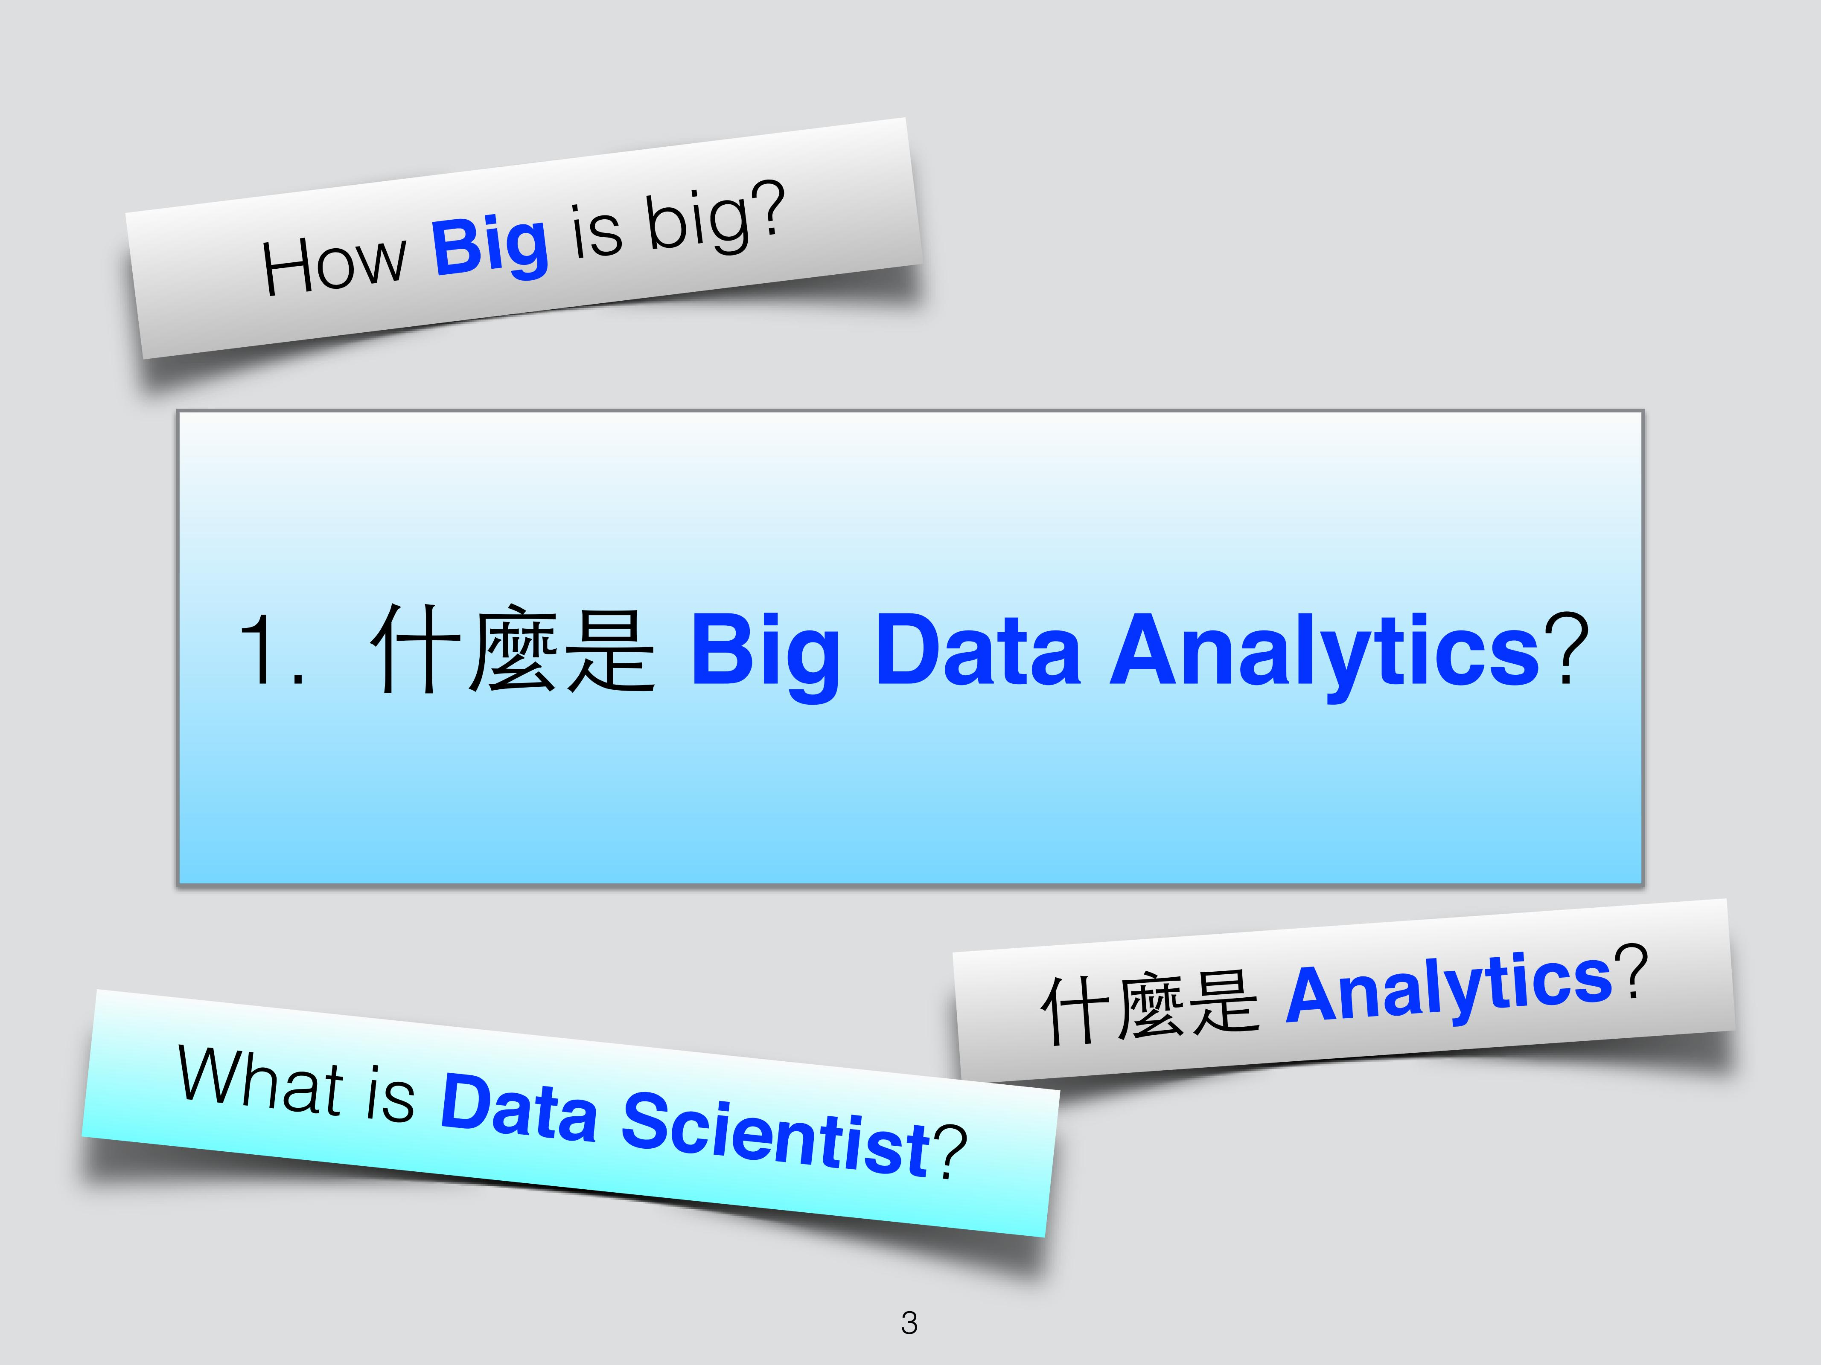

Slide 4
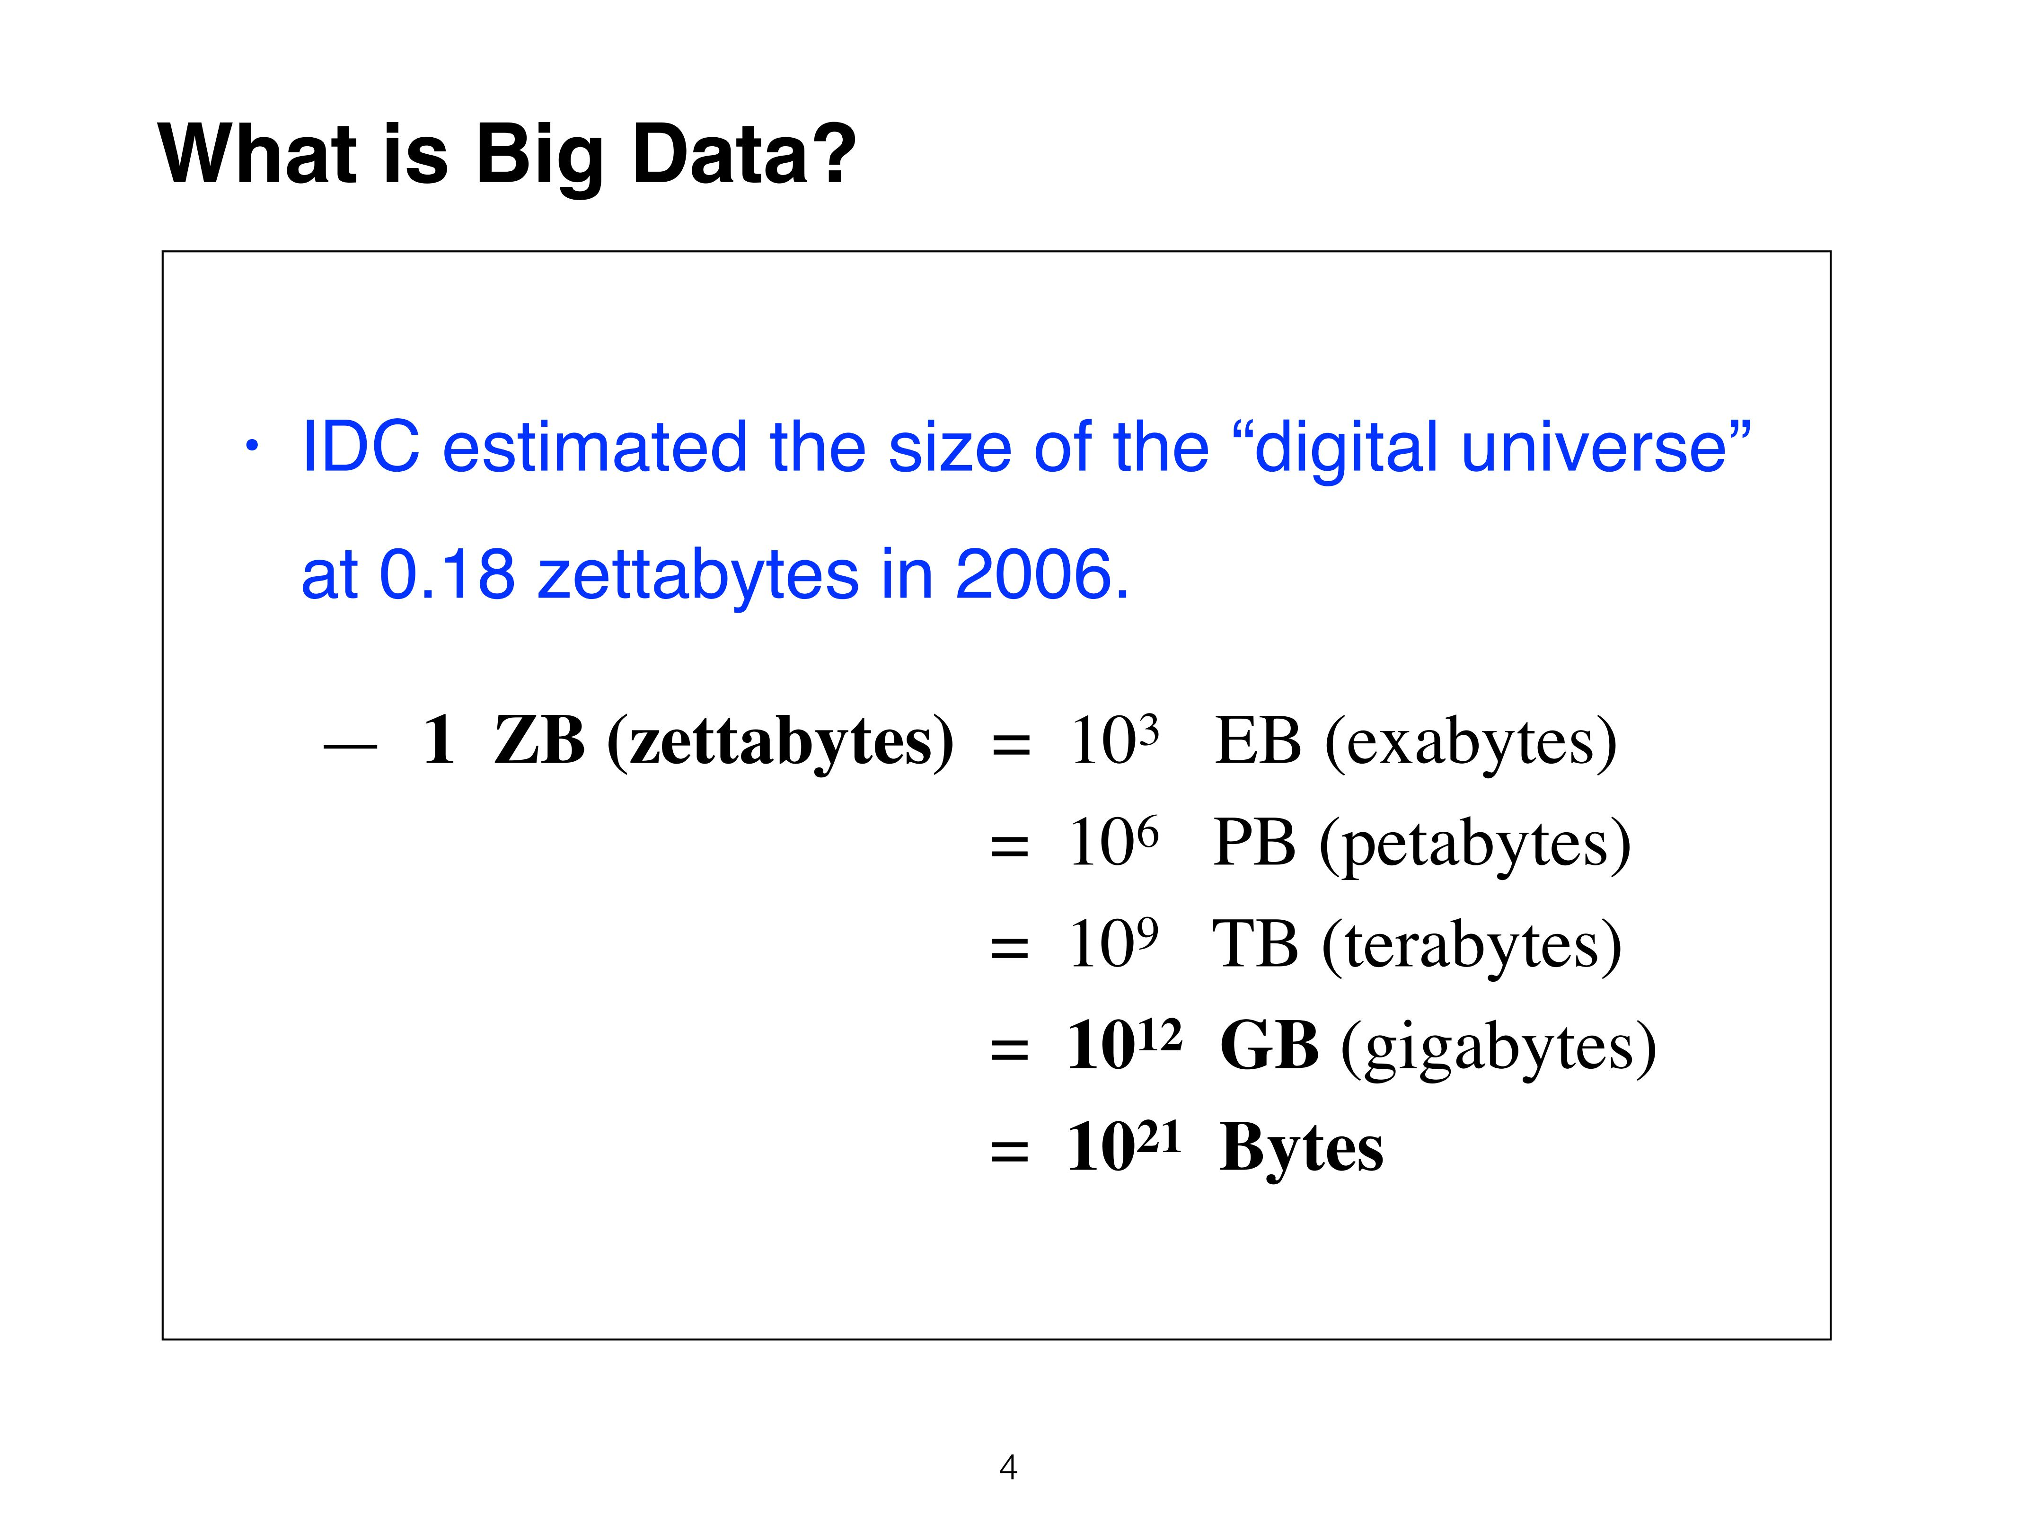

Slide 5
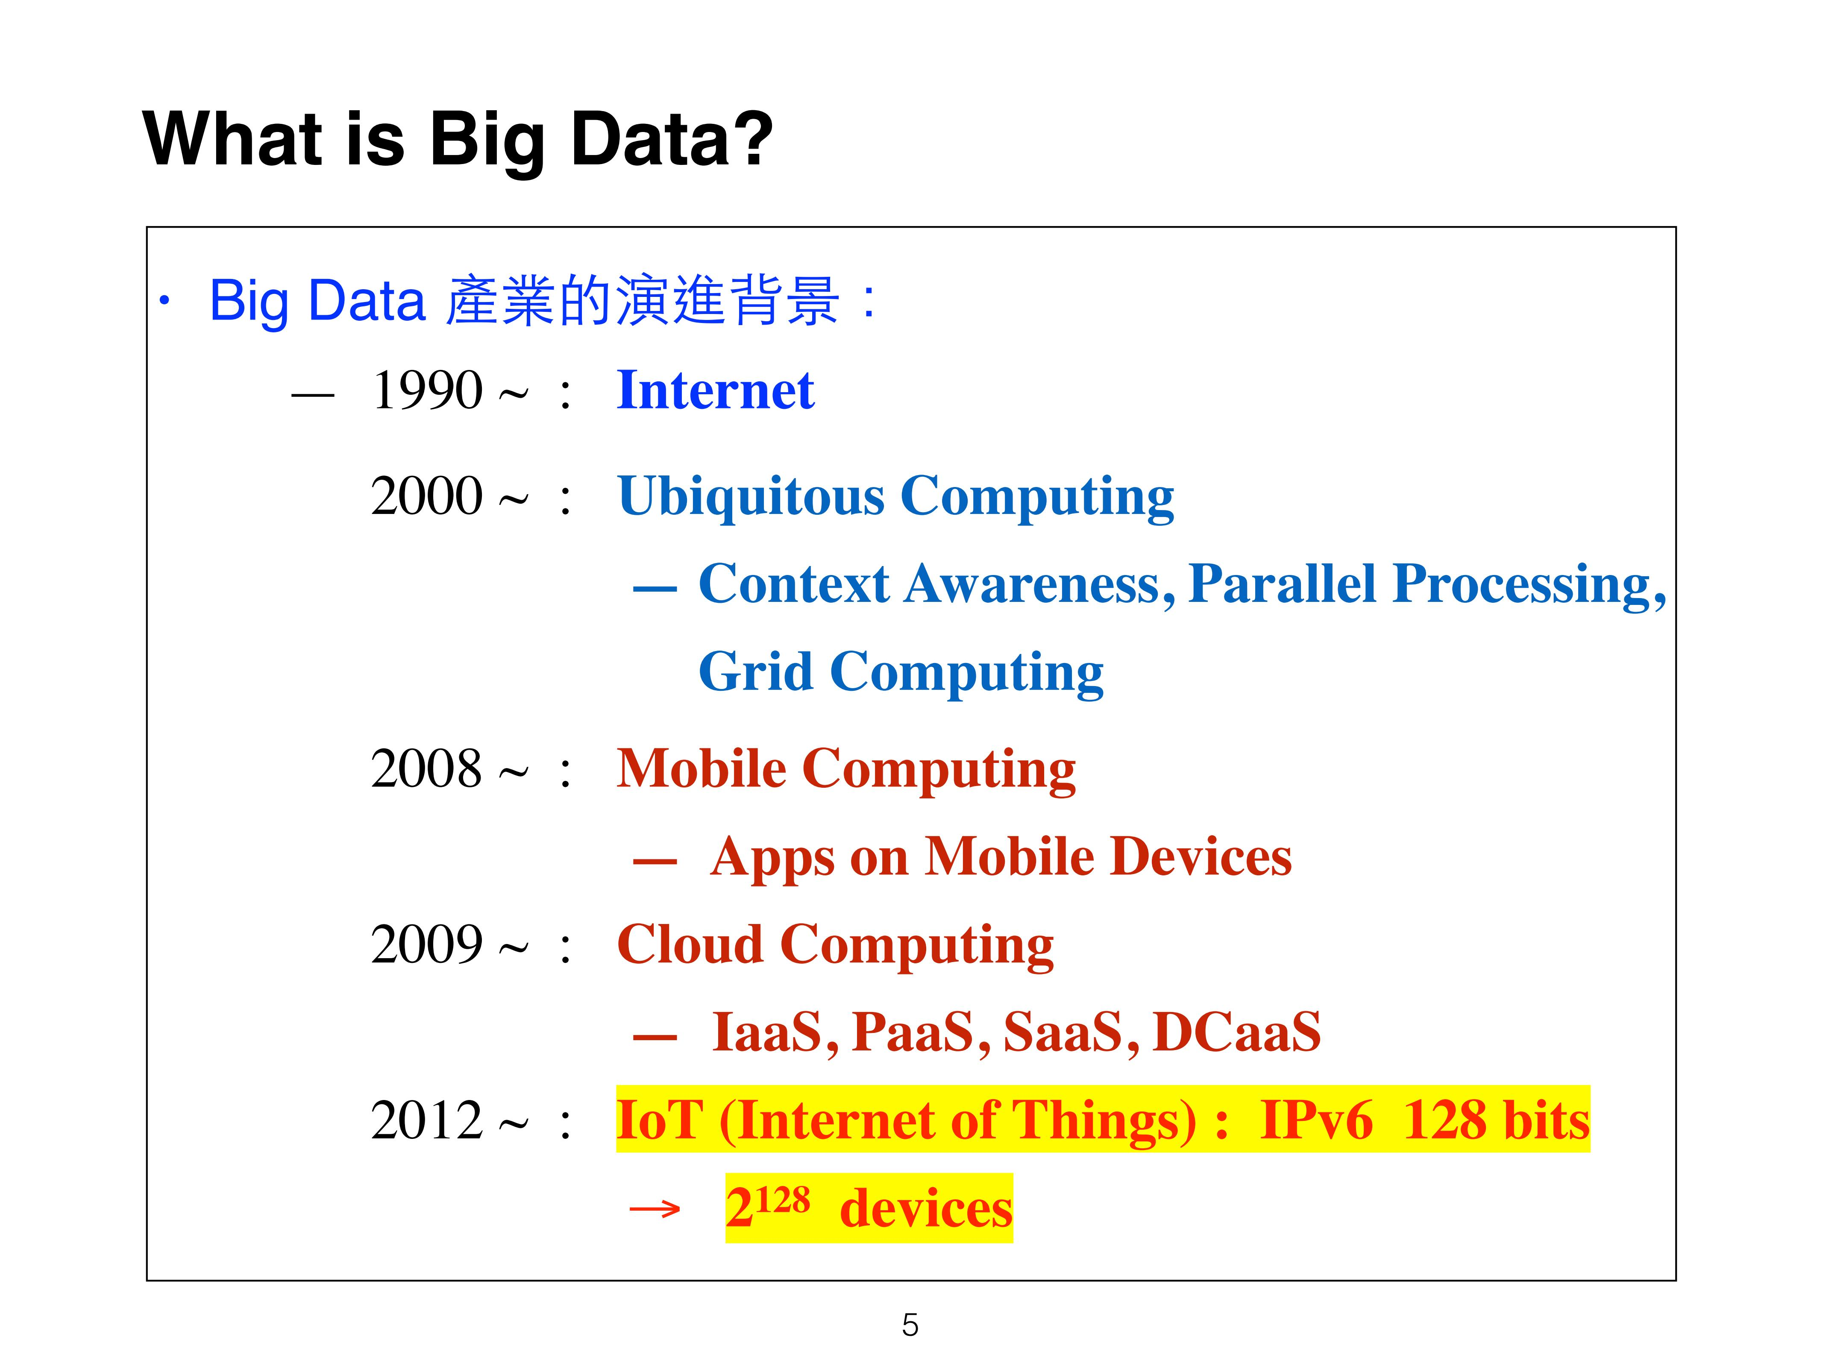

Slide 6
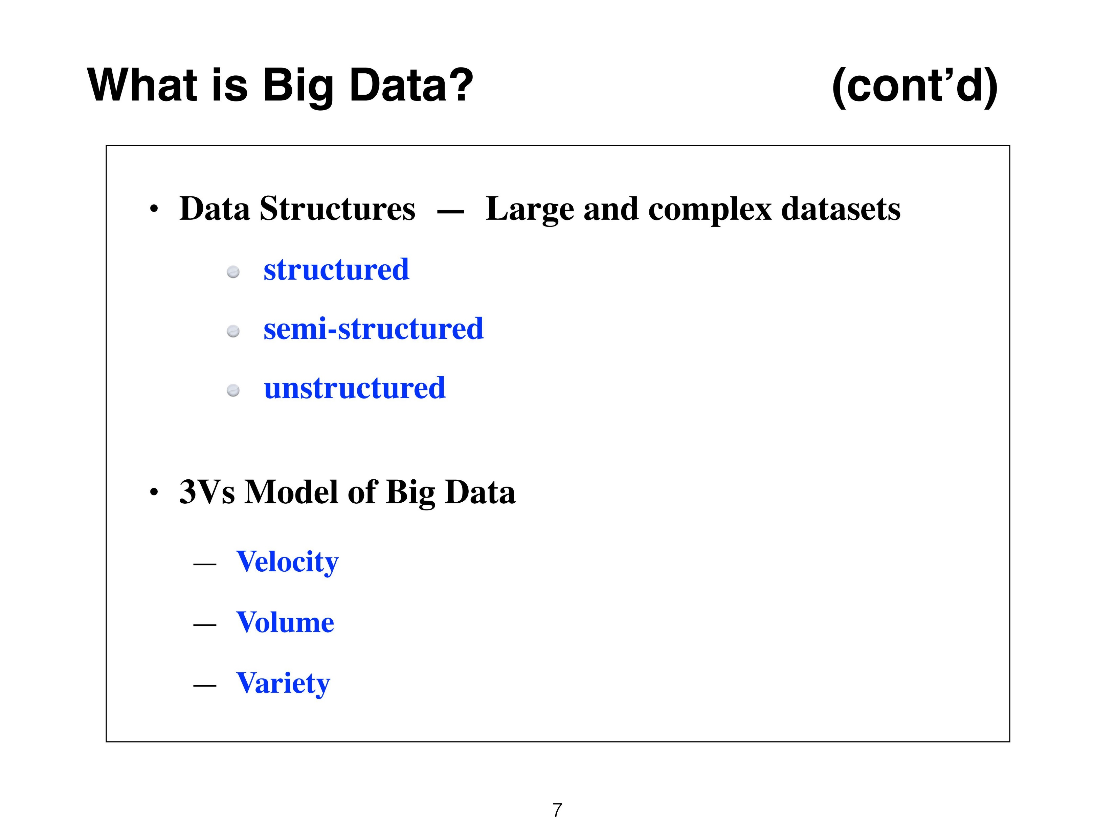

Slide 7
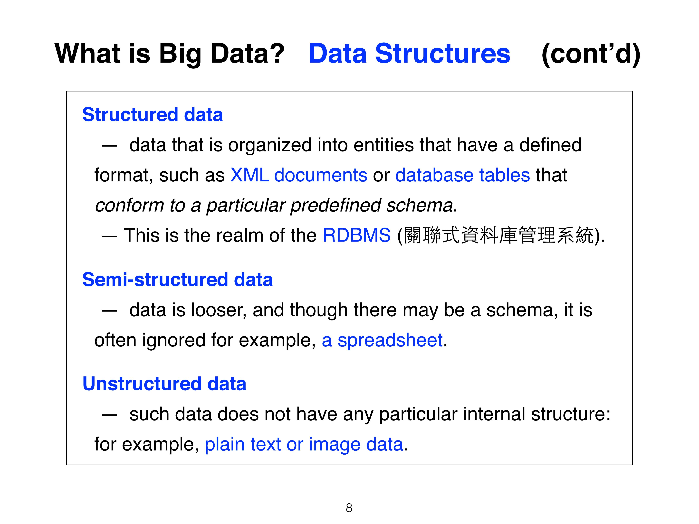

Slide 8
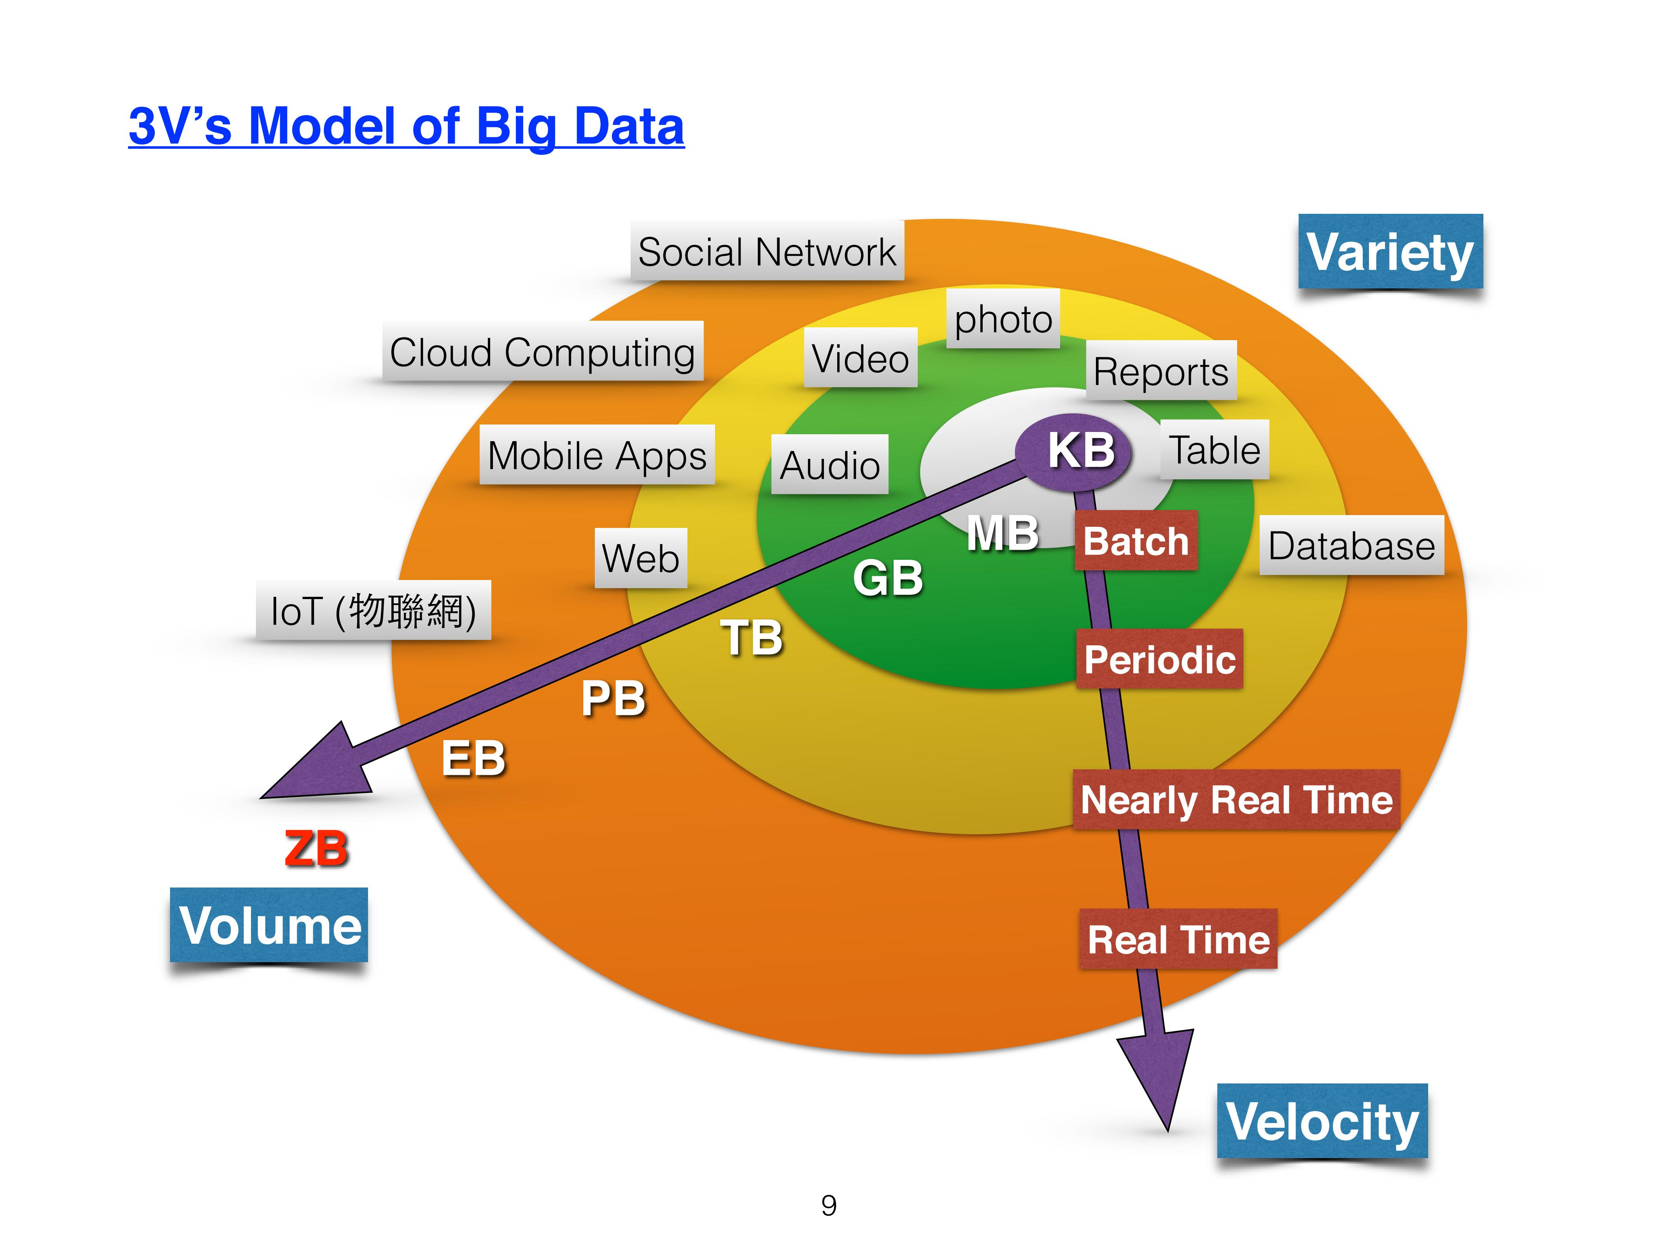

Slide 9
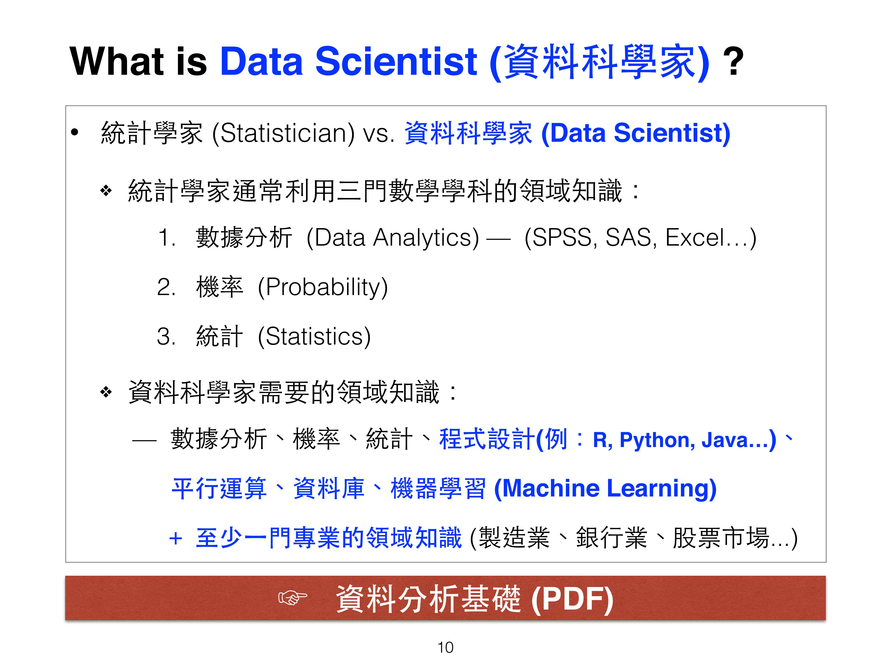

Slide 10
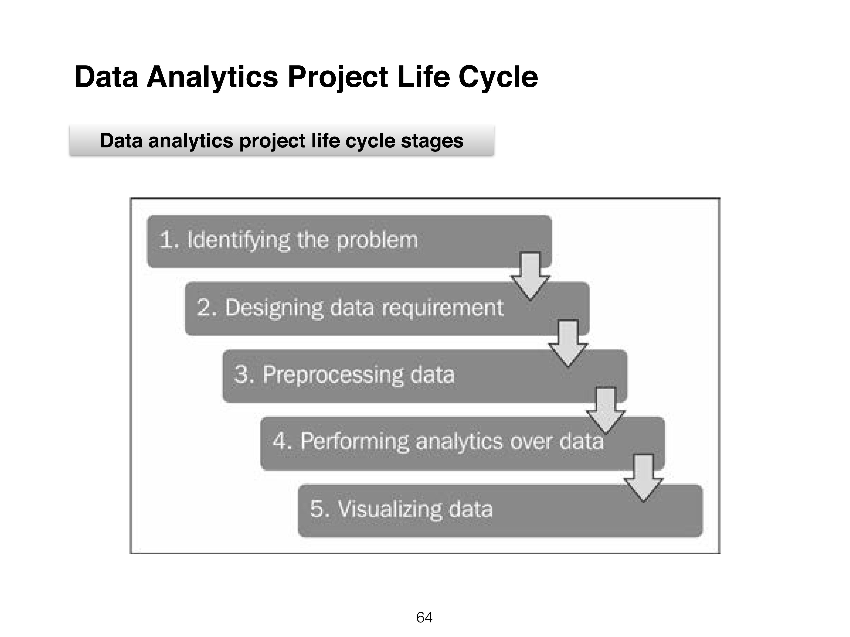

Slide 11
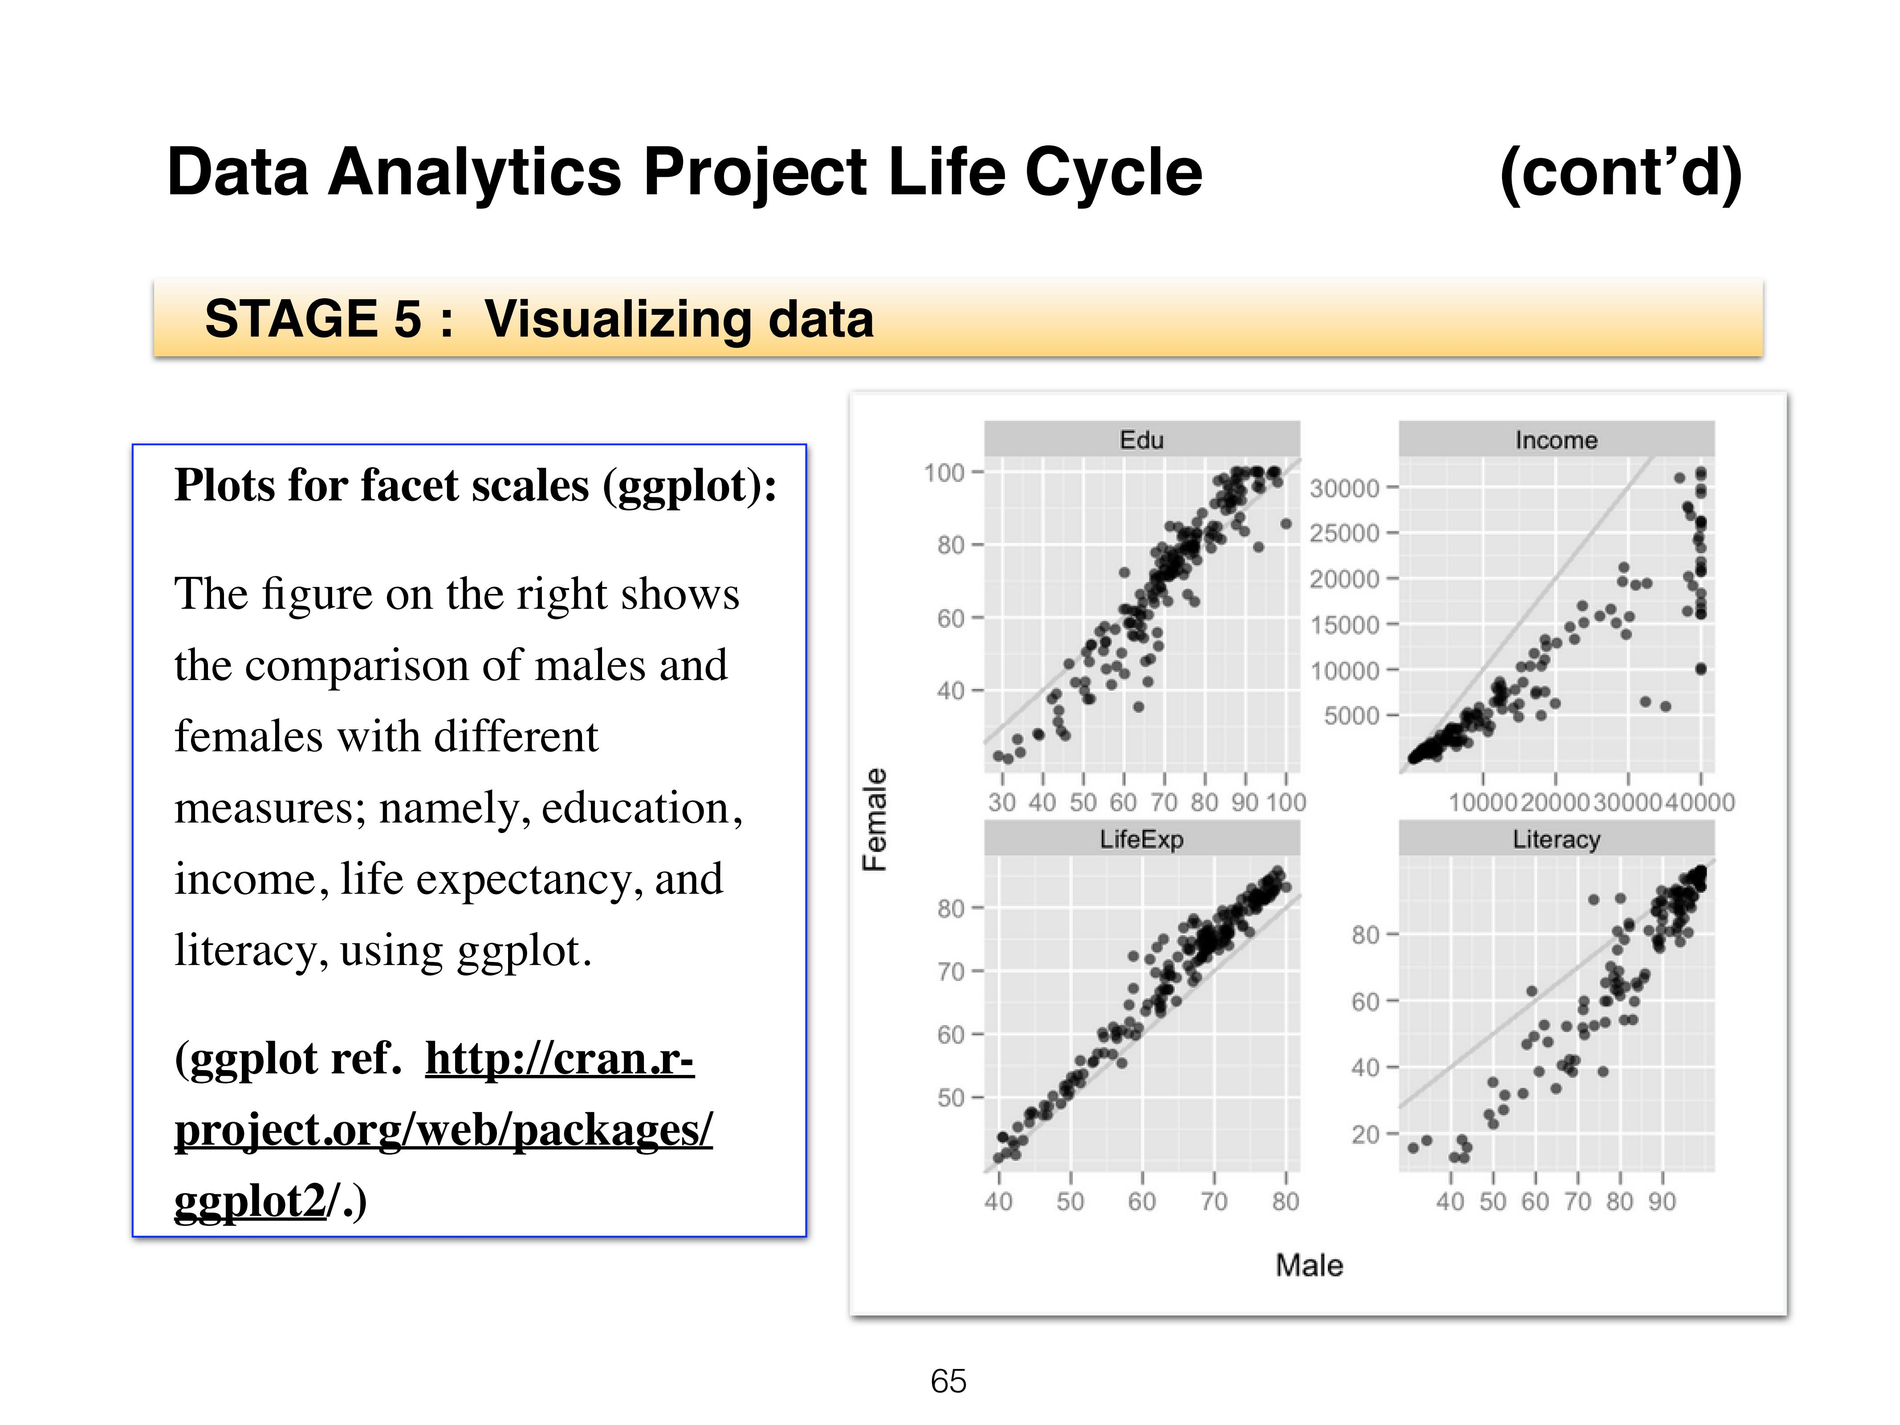

Slide 12
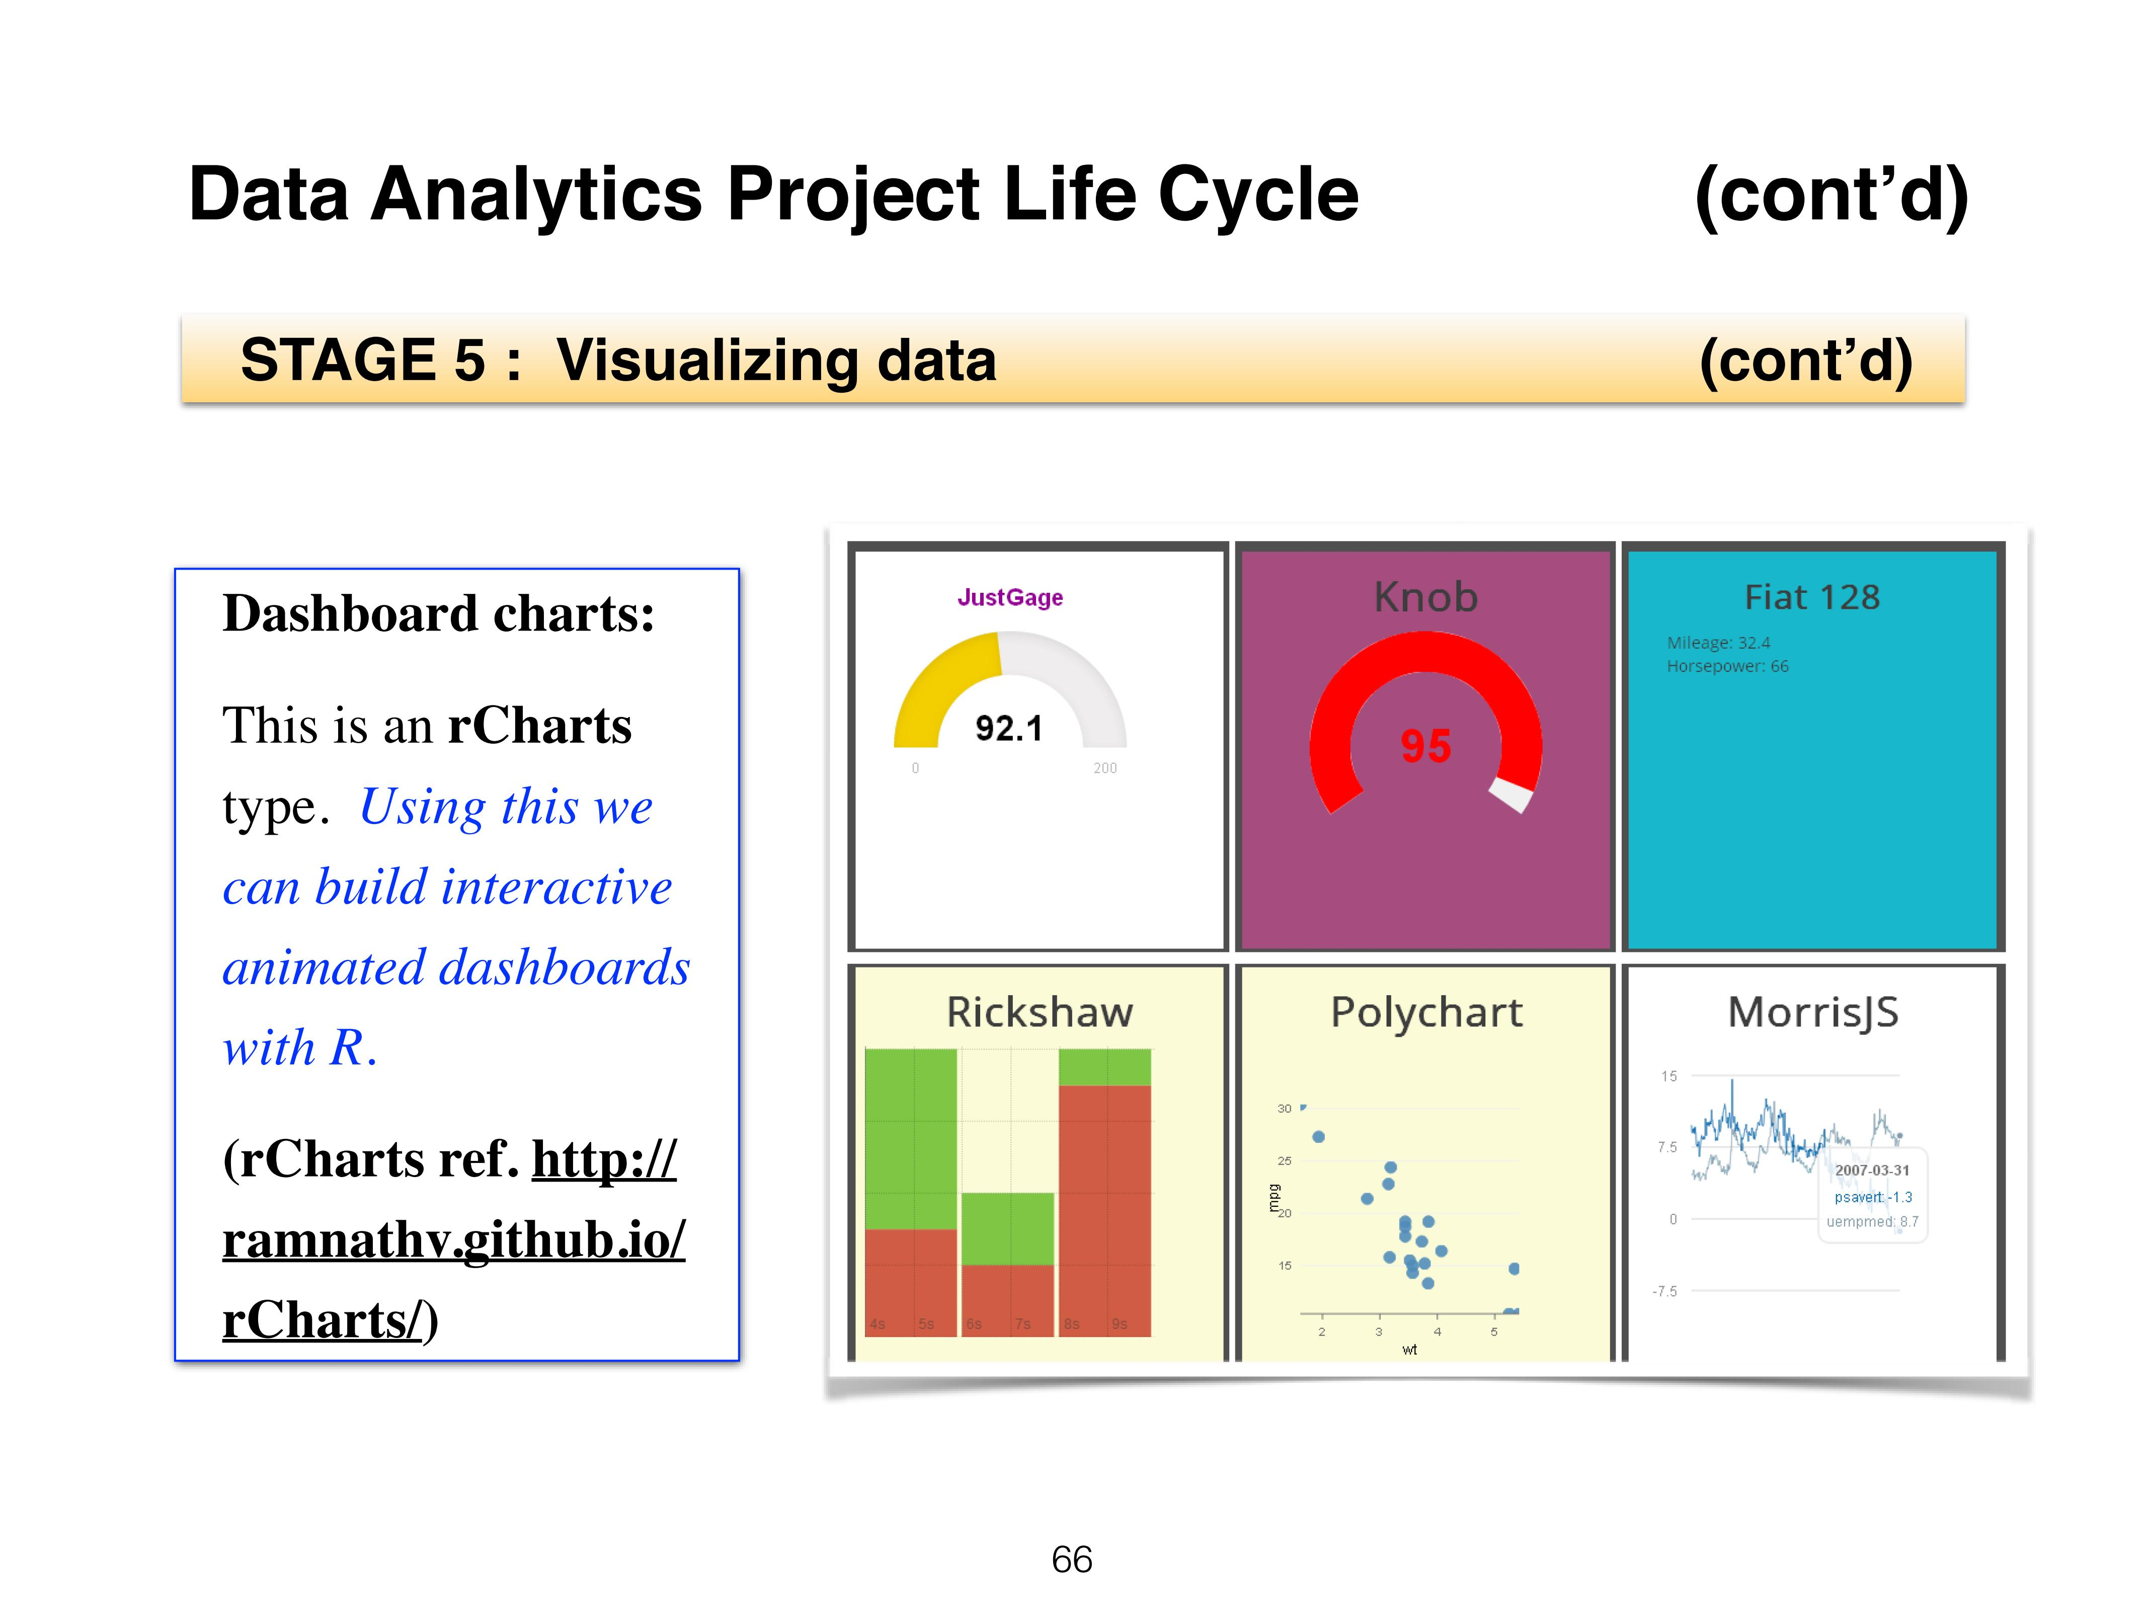

Slide 13
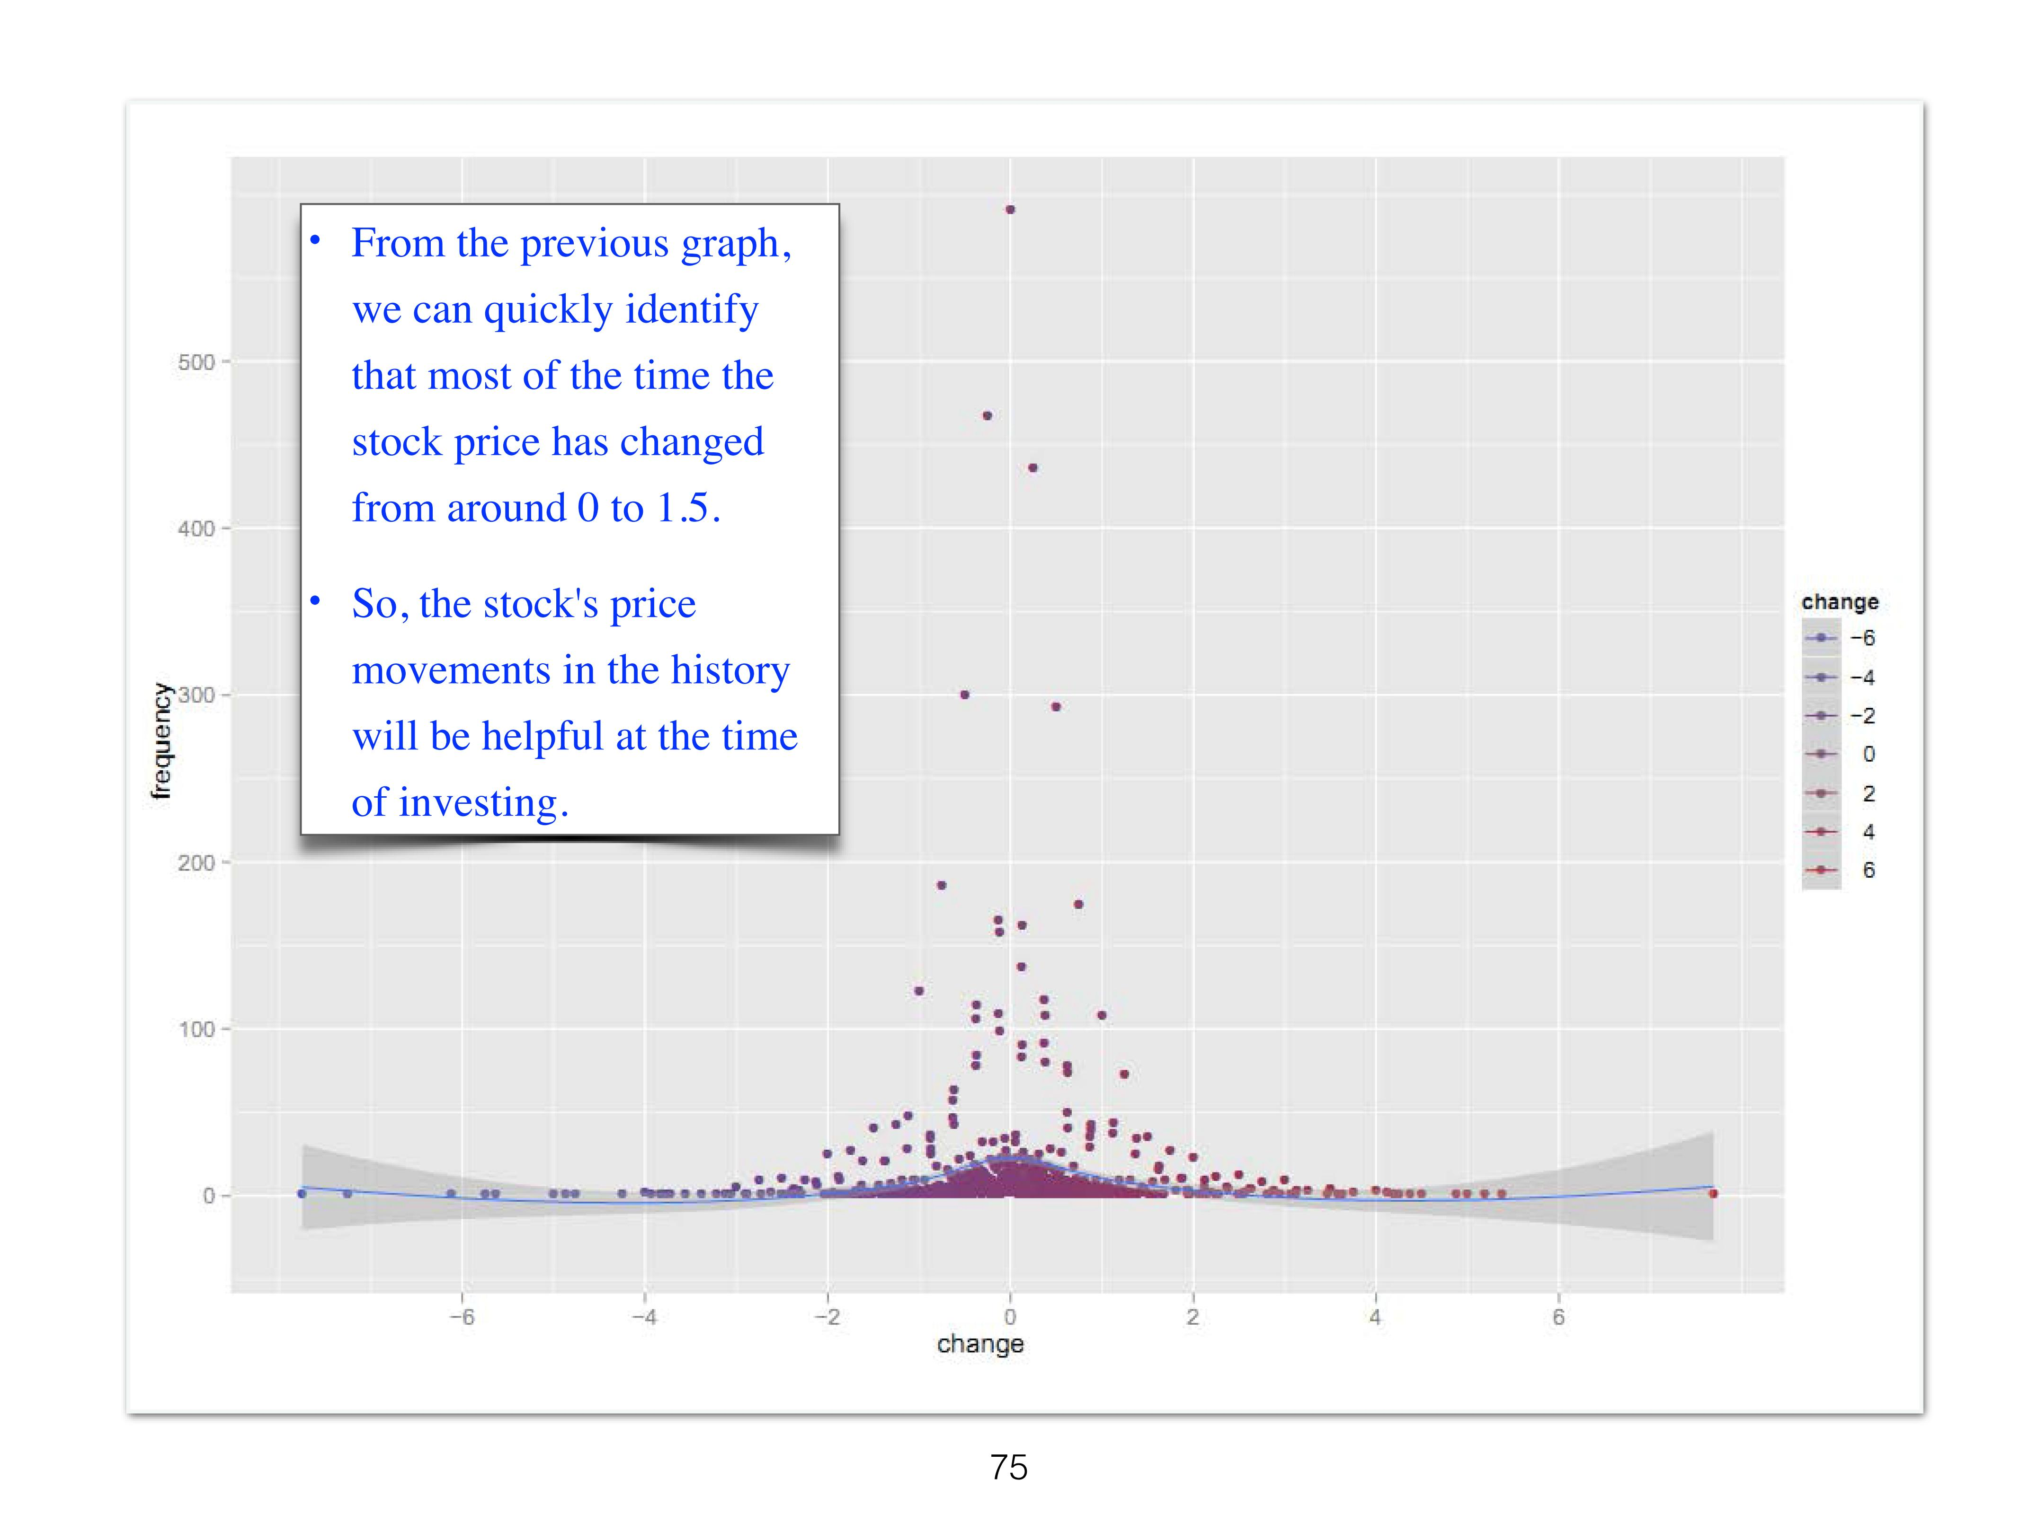

Slide 14
I.以PowerBI 執行資料取得與前處理：CSV、Excel、web、pdf

Slide 15
PowerBI 下載安裝、簡介

Slide 16
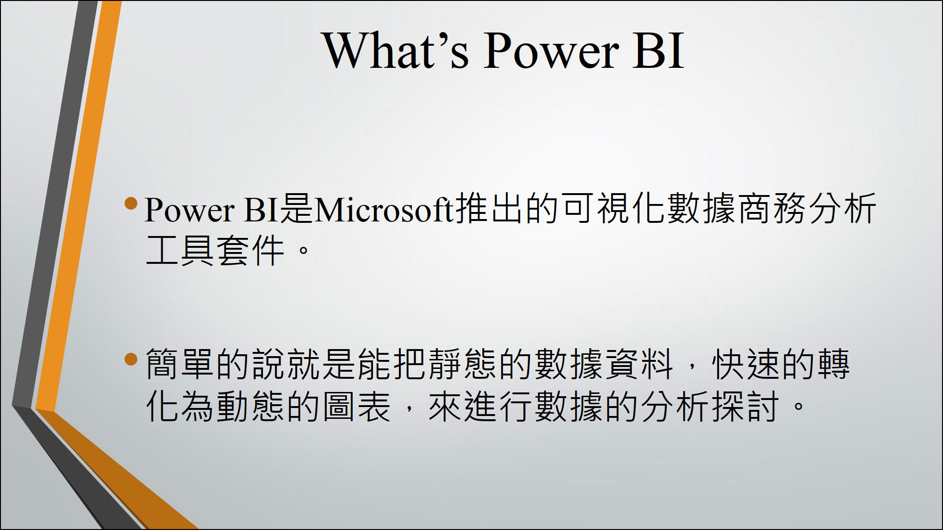

Slide 17
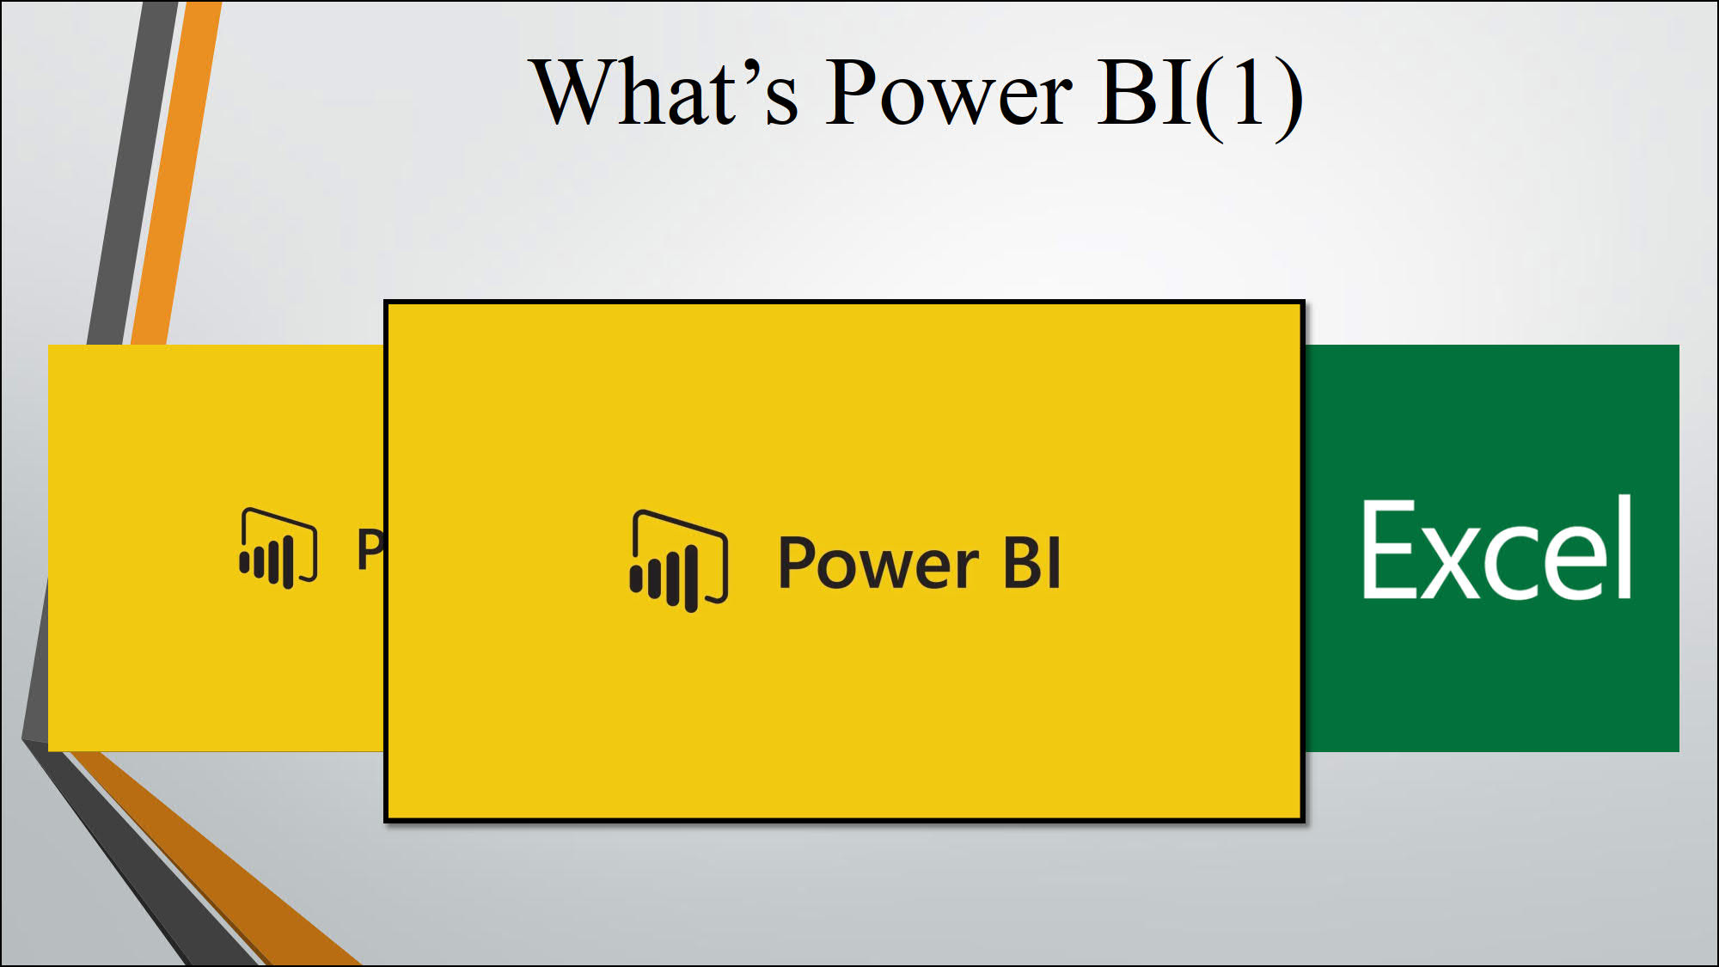

Slide 18
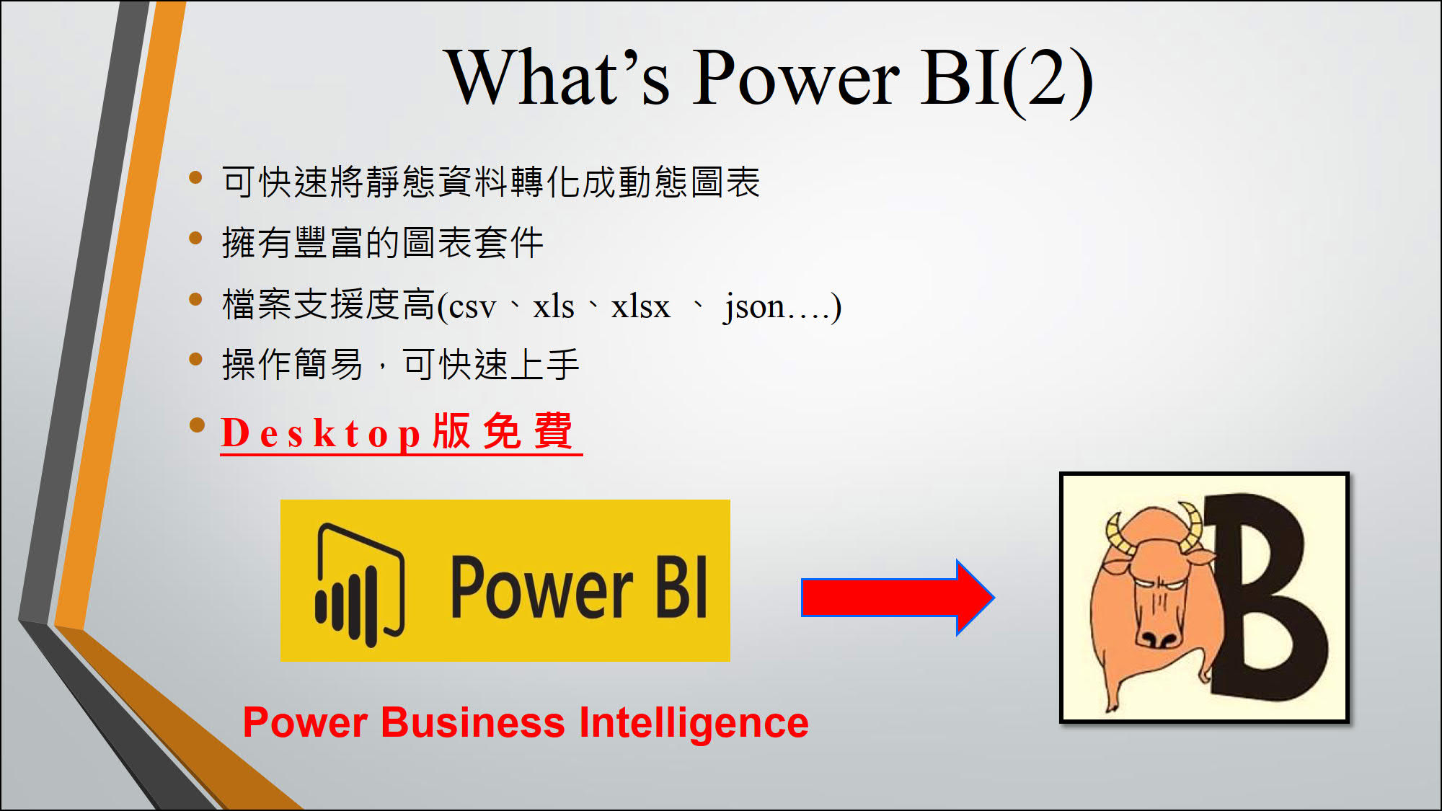

Slide 19
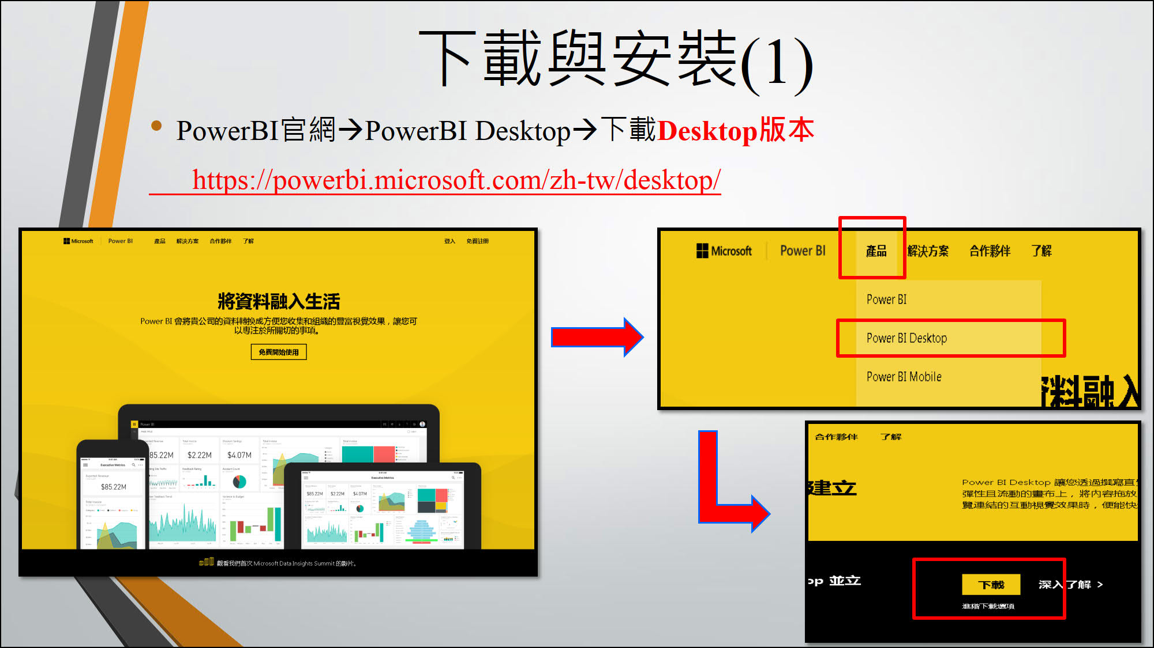

Slide 20
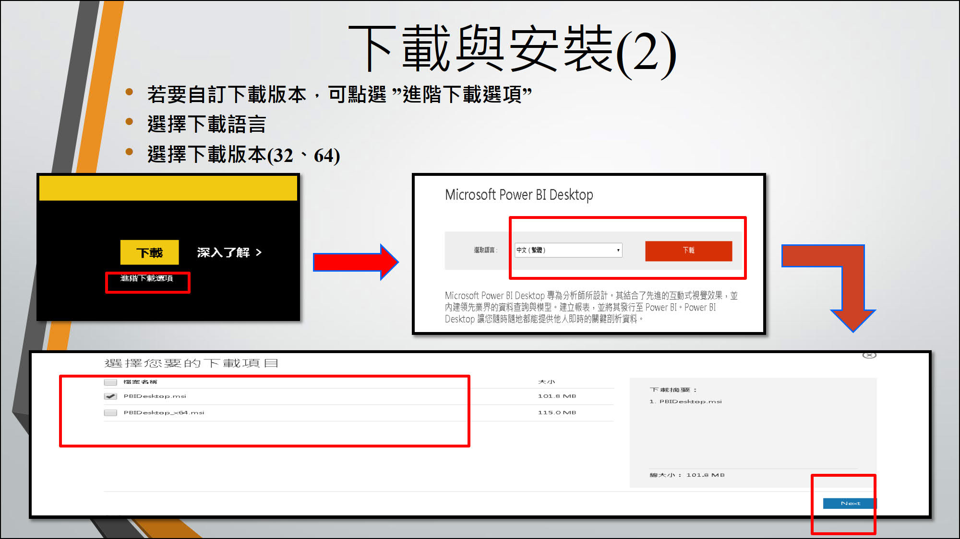

Slide 21
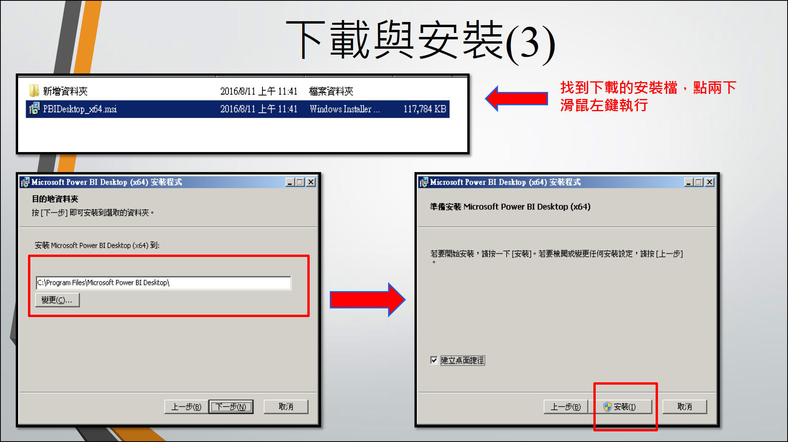

Slide 22
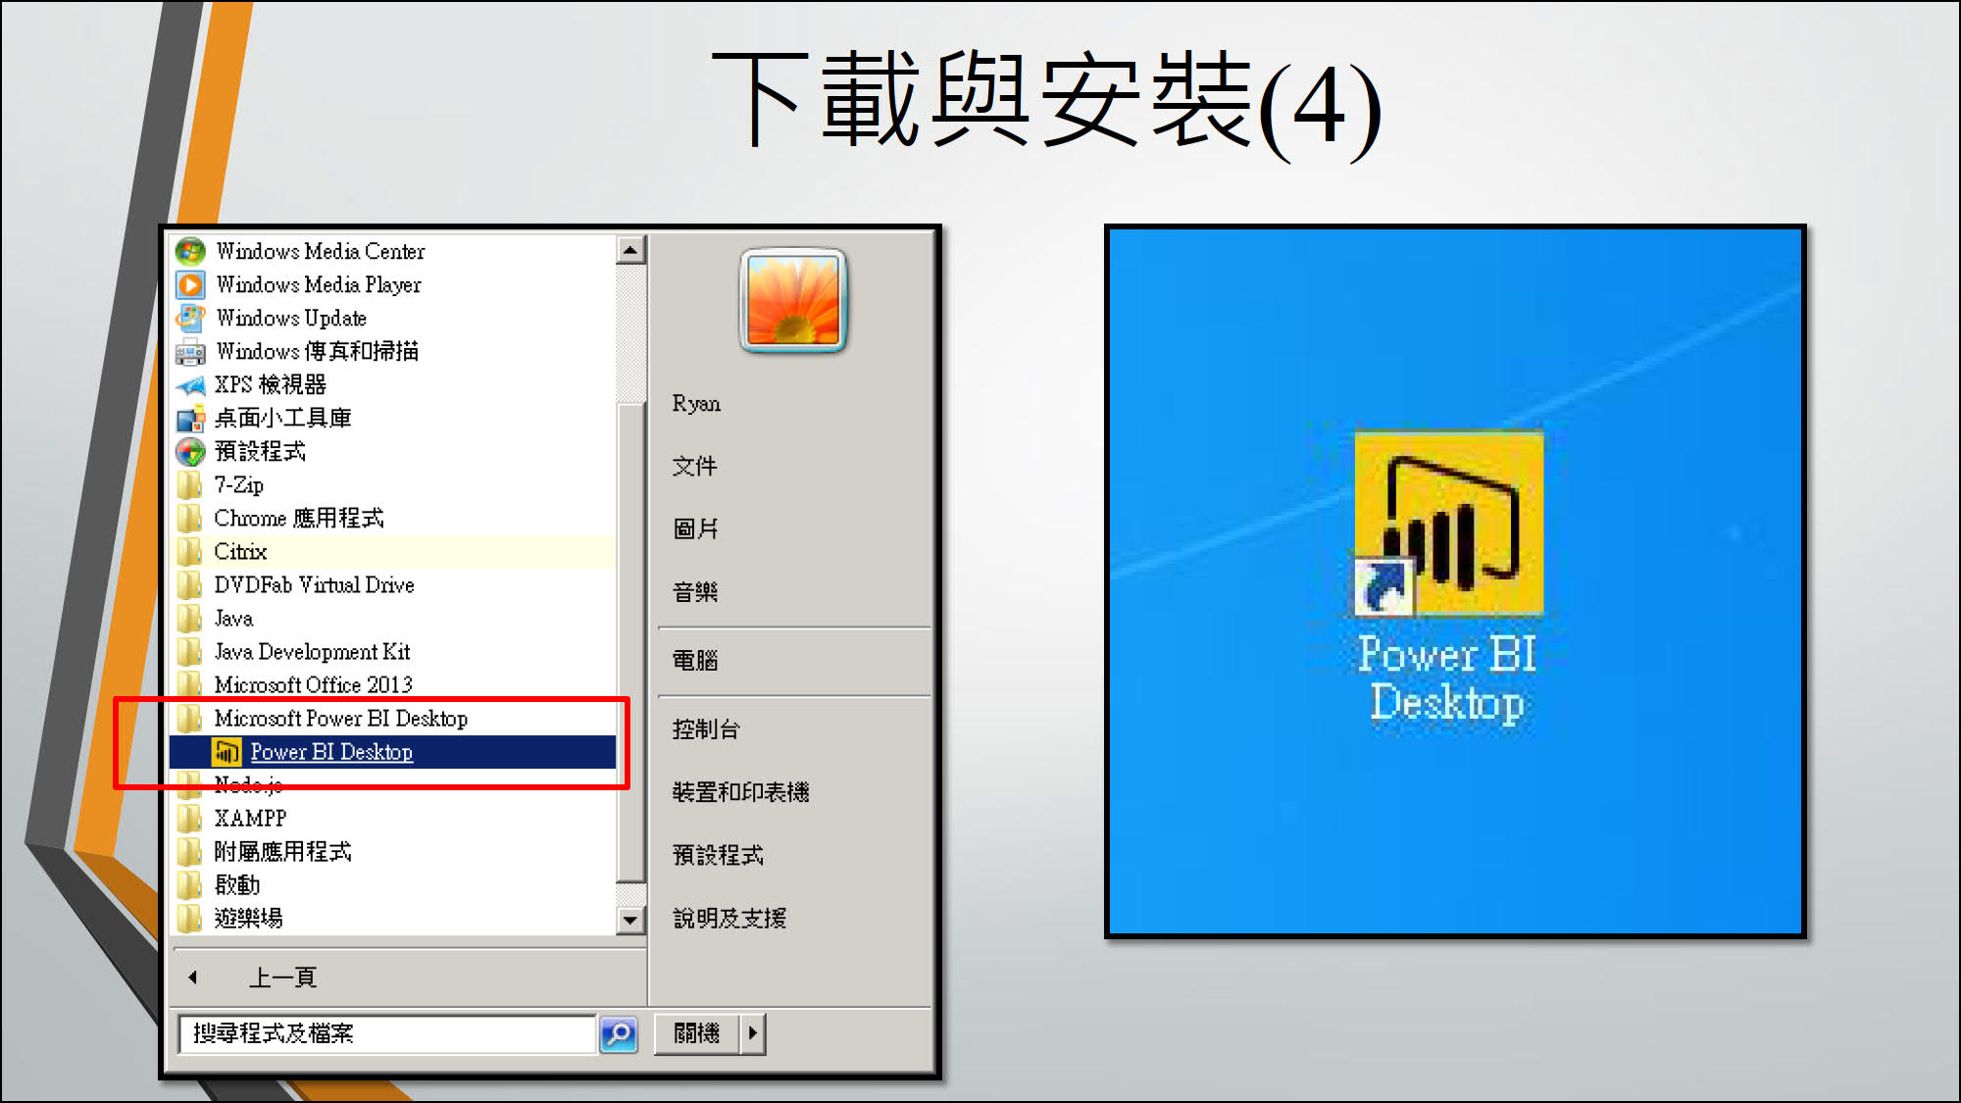

Slide 23
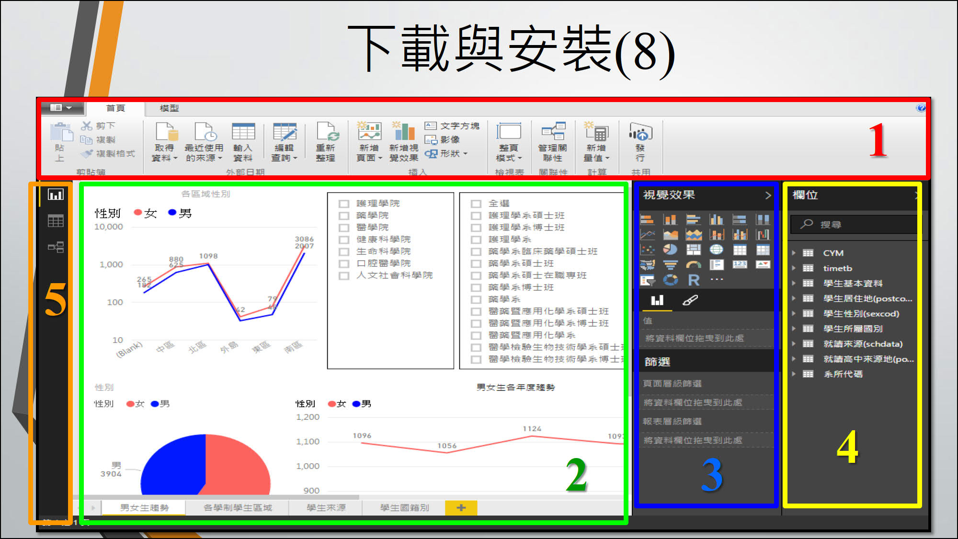

Slide 24
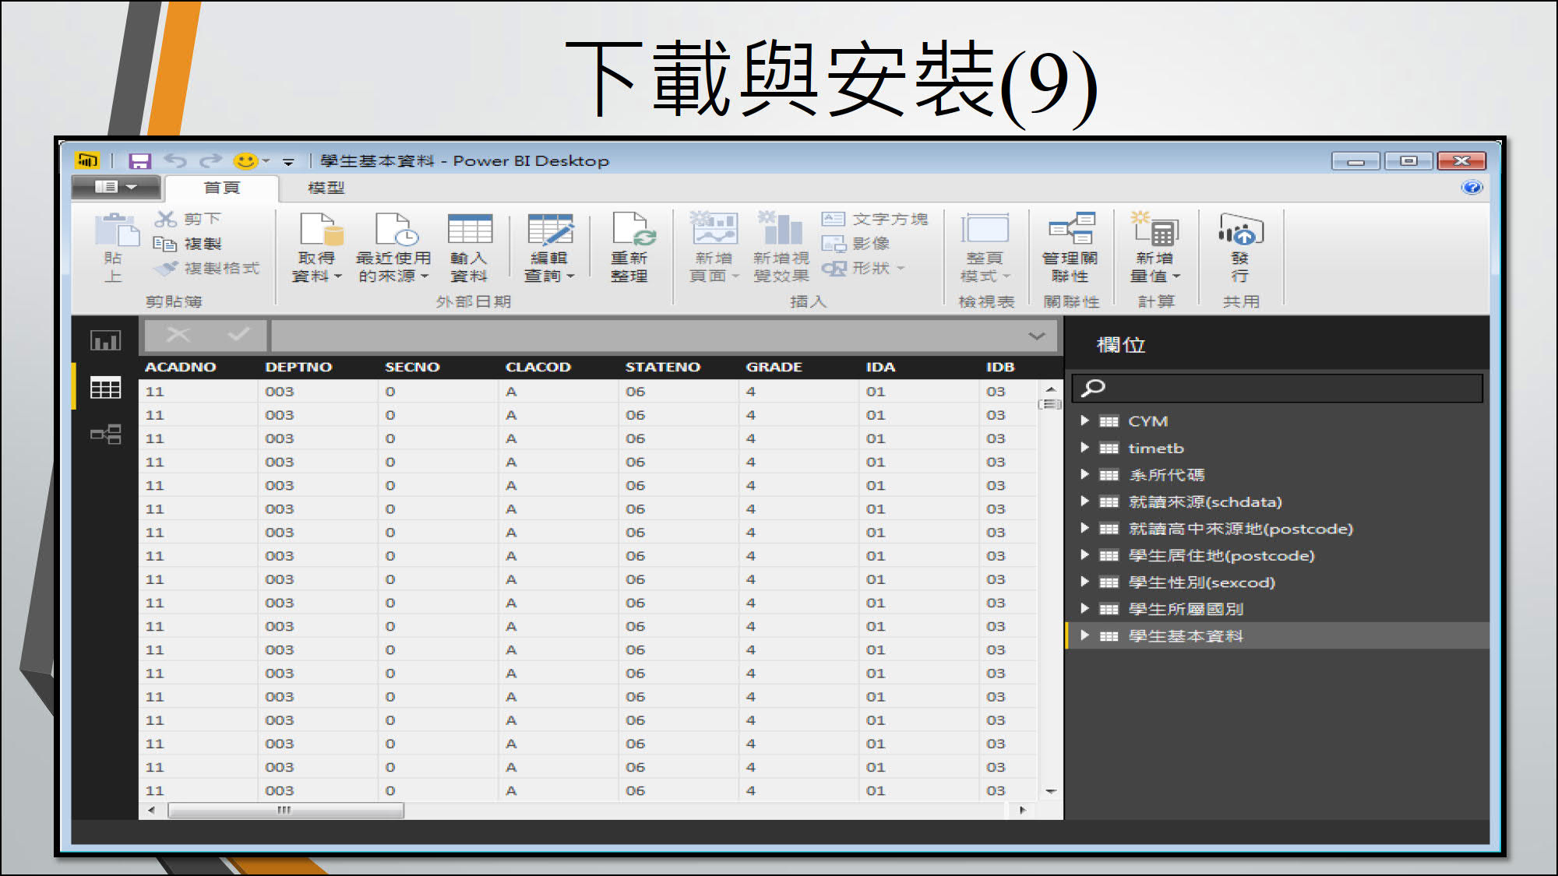

Slide 25
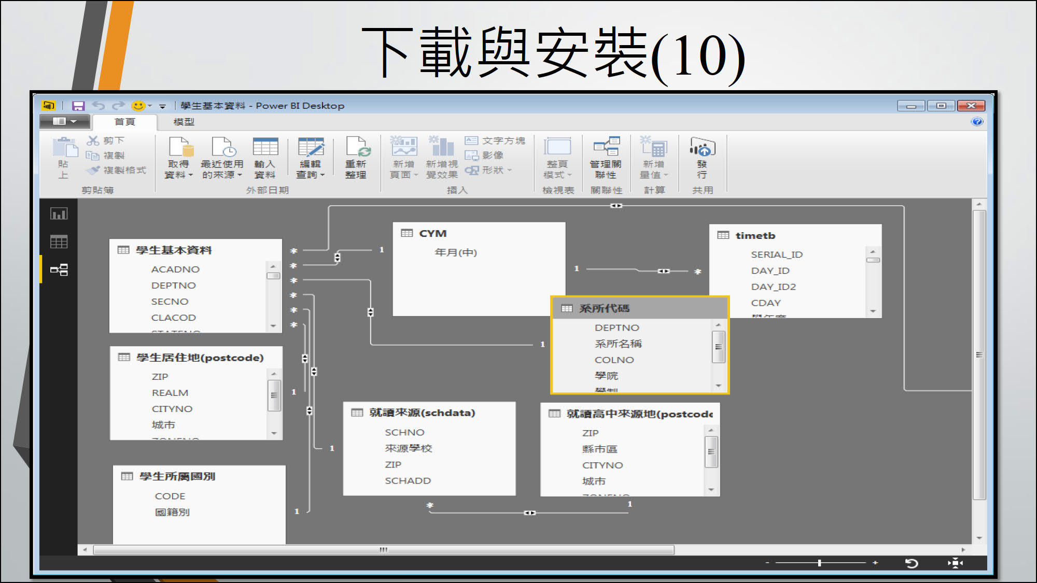

Slide 26
使用Microsoft Power BI探索和可視化數據
Notes:
26

Slide 27
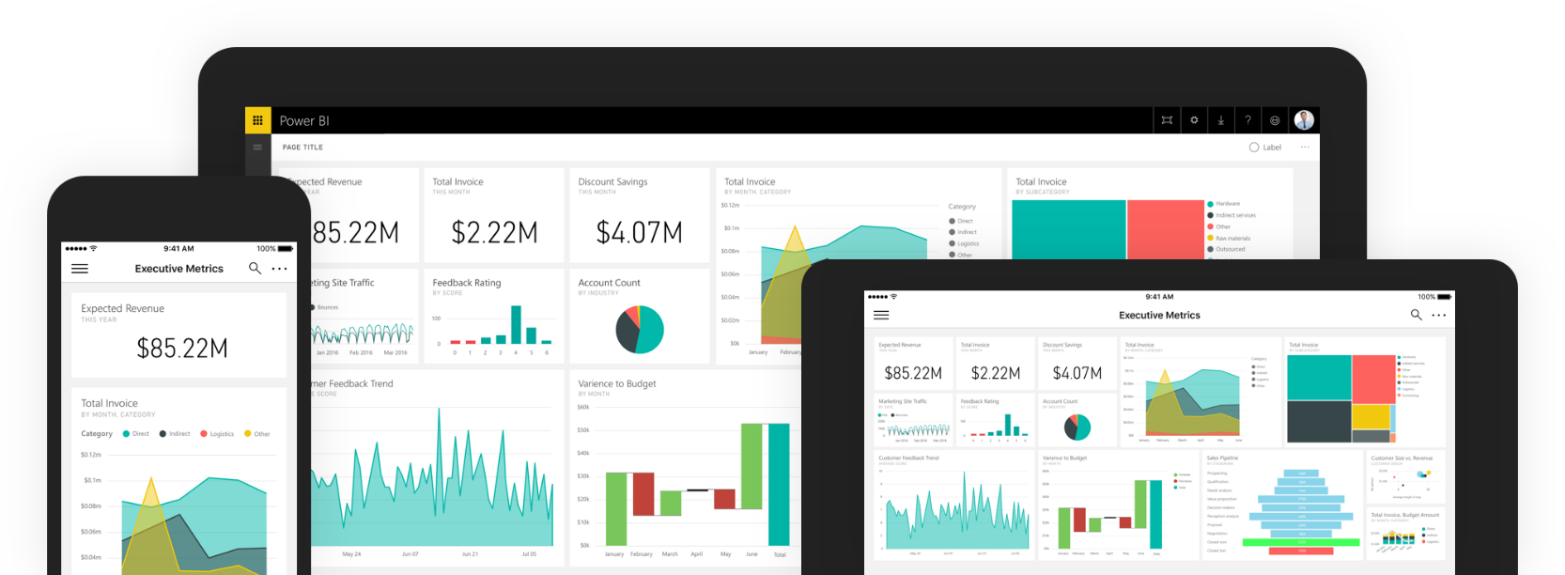
Power BI
Power BI是一套用於分析數據和共享見解的業務分析工具，該工具使業務用戶可以在所有設備和平台上的單個位置訪問其最重要的指標。
Notes:
Power BI can unify all of your organization’s data, whether in the cloud or on-premises. Using the Power BI gateways, you can connect SQL Server databases, Analysis Services models, and many other data sources to your same dashboards in Power BI. If you already have reporting portals or applications, you can embed Power BI reports and dashboards into web and app scenarios for a unified experience across any device or platform.
27

Slide 28
什麼是Power BI？(1)
它是一套商務分析工具，可提供企業組織用來深入分析資料和完整解讀。
Power BI 儀表板能提供完整分析觀點，讓使用者隨時都能從其裝置存取想關注的資料或儀表板。
Power BI的優點
能連接到各種資料來源和熱門商務應用程式的連線
設計上提供豐富的視覺化模板種類
讓使用者無論在何處，能藉由Power BI Mobile APP存取資料和閱讀儀表板資訊
更重要的是資料會隨著時間或變化而自動更新（設定排程）

Slide 29
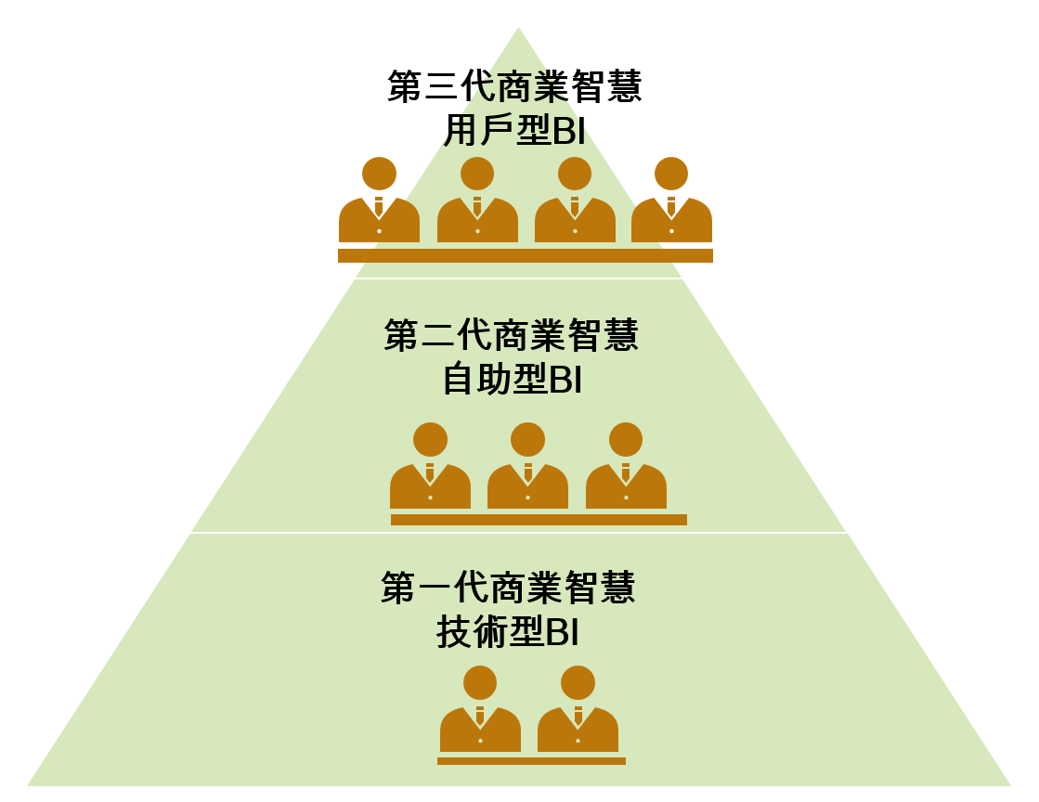
什麼是Power BI？(2)
Power BI 環境只要透過簡單拖曳，就能產生互動式動態圖表，以及在資料來源源頭進行異質資料源的整合。
商業智慧（Business Intelligence，BI）的演化，新一代商業智慧強調每一個人都需要好用的工具來完成自己的分析，所謂的「用戶型BI」，也是目前大數據分析最重要的精神之一。

Slide 30
Power BI角色功能 (1)
Power BI對於企業組織內不同扮演的角色，相當舉足輕重。不論身處何種產業、擔任何種職位，角色都跟大家是有相關性地
角色 | 功能權責
一般企業用戶／商務人士 | 即時儀表板分析業務狀態 行動版應用程式隨時瀏覽 分享儀表板資訊
商業智慧分析師／數據分析師 | 連接到所有資料並保持更新 簡化資料模型及授權 探索解讀找出新的見解
BI或IT專業人員 | 協助進行商業分析模型設計 相關權限透過群組控管與分享
開發人員（ISVs and Sis） | 自訂連接器和內容更新包 即時的內容和REST API程式管理

Slide 31
Power BI角色功能 (2)
Power BI在部署過程，無論企業整體或單位組織的資料在雲端（Cloud）或內部，也能夠整合。
可使用Power BI閘道（Getaway）把SQL Server資料庫或Analysis Services模型，加上其他多種資料來源種類連接至同一個儀表板。
甚至內部已有建置完成的報表入口網站或者相關應用程式，也可直接內嵌Power BI報表與儀表板在上面。
-歸納幾個關於Power BI的要點：
以雲端為基礎的商業分析服務
用戶能快速容易存取資料
即時檢視360º全方位商業面貌
自（主）助式發現及探索資料Insight工具
從任何裝置中讀取洞察結果
發行部署後和組織間共享文件（Report／Dashboard）
每個人都可以輕易完成視覺化分析
-Power BI有什麼吸引人的優點呢？
用分析說服企業老闆與業務單位，提升職場工作效率
跨平台分享
人人都能進行分析，重點是不需要寫程式。

Slide 32
Power BI服務 (1) -比較Power BI與Power BI Desktop
Power BI屬於（雲端）服務，綜合有軟體服務、應用程式和連接器的集合。
Power BI包含Power BI Desktop應用程式工具（稱為線上SaaS服務＜或軟體＞），以及還有Windows手機和平板電腦、適用於iOS和Android裝置上的Power BI APP應用程式。以下是兩者比較。
比較項目 | Power BI雲端平台 | Power BI Desktop
免費使用 | V | V
可下載安裝至本機 | X | V
需要註冊才能使用 | V | 發佈報表時需帳號登入
可取得Excel／CSV檔案資料 | V | V
可取得Acess/JSON/XML…等檔案資料 | X | V
可開啟Power BI Desktop(.pbix)檔案 | V | V
可取得資料後，轉換為視覺化圖表 | V | V
可篩選視覺化圖表 | V | V
可編輯與調整資料內容 | X | V
自然語言查詢（透過相關問題詢問，可自動產出合適的視覺效果圖表） | V | V
可在網站或行動裝置(iOS／Windows／Android應用程式)共享資訊 | V | X

Slide 33
Power BI服務 (2) -比較Power BI與Power BI Pro
Power BI Pro除了提供和Power BI所有相同的功能之外。
額外的功能，包含更多的儲存容量、將資料重新整理設定頻率排程、具有完整互動性的即時資料來源、群組等。
以下是兩者比較。
功能 | Power BI Desktop | Power BI Pro
免費與否 | V | NT$320.00 1 User／Month （可免費試用Pro 版60天）
連接超過90個資料來源** | V | V
可匯出至 PowerPoint、Excel、CSV | V | V
企業內部
應用程式 | X | V
電子郵件訂用帳戶 | X | V
內嵌 API 和控制項 | X | V
共用與共同作業
應用程式工作區 | X | V
在Excel和Power BI Desktop進行分析 | X | V

Slide 34
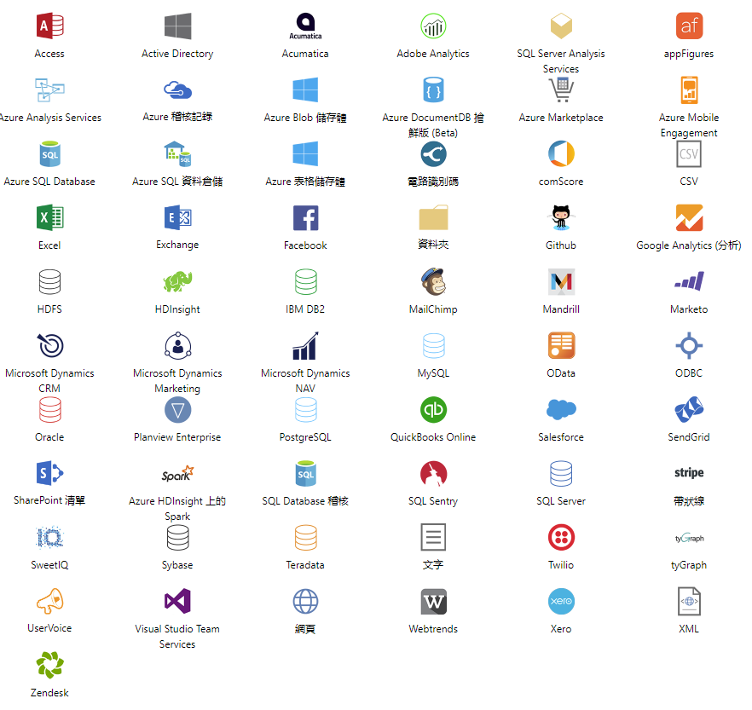
Power BI服務 (3) -取得資料來源
Power BI Desktop（Pro）取得資料來源的種類數目，無論哪一種類型的資料或在哪一個位址（何處）都可以設定連接，以便達到體驗任何資料目的。

Slide 35
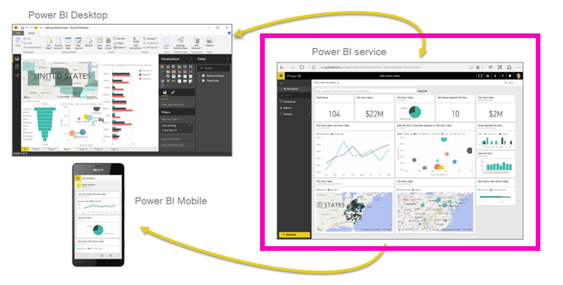
Power BI工作流程
從Power BI Desktop開始建立設計報表，完成後發行至Power BI雲端服務，然後設定讀取權限共用，接著就讓有Power BI Mobile APP的人取得該資訊。

Slide 36
2-4 選擇Power BI的原因 (1)
整理幾個使用者選擇Power BI的原因
免費資源多
高達90種取得資料來源種類，
超過200個視覺效果模板
以上全都免費讓使用者使用或開發。
功能齊全，一條龍式設計
符合資料分析階段流程的設計，取得資料→資料模型設計→資料視覺化分析→資訊共享（Web, Mobile, Pad），一應俱全。
不用寫程式，上手速度快
從Excel Power BI到Power BI 2.0，環境概念源自於Excel，以門檻低、快上手的特性設計，操作過程不用寫程式語言，就能完成數據分析與視覺化分析了。

Slide 37
工具與平台
服務
桌面
移動
嵌入
Web-based
All platforms
Limited design tools
Limited data sources
Dashboards
Publishing
Windows only
Robust design tools
Query and modeling tools
Cross-platform
Report viewers
Report integration
REST services
Create custom visualizations
Notes:
Power BI is a high-level name for Microsoft’s Power BI Services and Tools Suite. In general, all tools draw on the underlying foundation of Power BI Services, which is exposed to users via a web-based design and administration experience. More powerful features are available in the Power BI Desktop application targeting the Windows platform, and mobile versions of Power PI exist for Windows Mobile, iOS, and Android devices that enable end users to interactively access and navigate report and dashboard information. Developer and administrators can also exposed the services of Power BI via Power BI embedded which includes a robust REST-based API as well as tools to create custom visualizations.
37

Slide 38
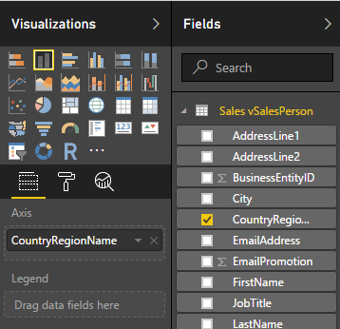
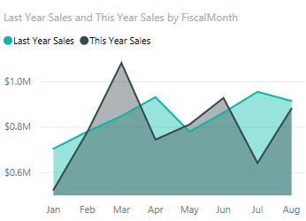
Power BI構建模組
可視化
數據集
報表
儀錶板
圖塊
Notes:
Power BI is a set of services and tools that serve as building blocks for creating powerful Business Intelligence experiences. The primary elements of the Power BI design experience are Visualizations, Datasets (or connections to data stores and services), Reports, Dashboards, and Tiles. The elements are combined into an experience that gets published and shared to users in your organization.
38

Slide 39
建構區塊關聯
REPORTS
DATA SOURCES
DASHBOARDS
DEVICES
+
VISUALIZATIONS
Notes:
The basic building block for all Business Intelligence elements in Power BI begins with the data itself. Data from various sources is filtered, cleaned, and combined into Reports via Visualizations, and optionally published to Dashboards. Dashboard data is surfaced to users on any device, based on permissions and organization needs.
39

Slide 40
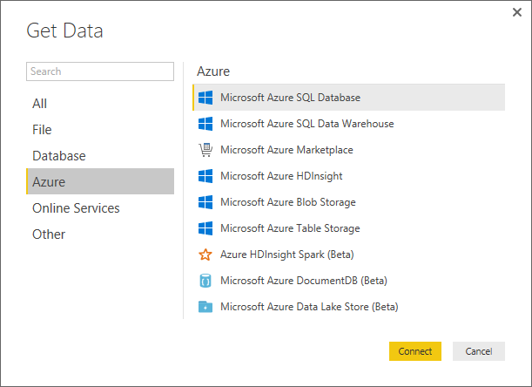
獲取數據
Power BI可以連接到各種數據源，包括本地數據庫，Azure存儲，Excel工作表和大量的第三方服務。
使用查詢編輯器清理和轉換數據
連接到高級數據源並創建轉換
“拿捏”格式不規則的數據
Notes:
A primary goal of Microsoft Power BI is to enable report creators, managers, and stakeholders to connect to any data source necessary to create a unified experience that makes sense to audiences and viewers of the content. Along with full support for more typical, legacy systems such as an Excel spreadsheet or SQL Server database, Power BI can authenticate and access data across a wide variety of data sources via “Connectors”, including Azure, Oracle, or even external services such as Facebook, Salesforce, or MailChimp,
40

Slide 41
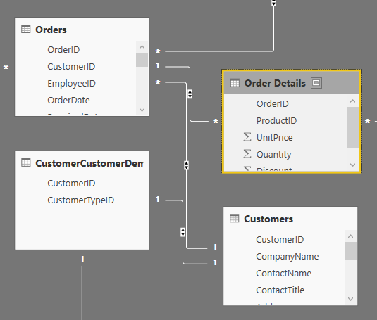
建模
建模是在數據源之間創建邏輯連接和關係的技術。
創建計算列
優化數據模型以獲得更好的視覺效果
創建度量並使用基於時間的功能
創建計算表
Notes:
Creating logical connection between different data sources leverages the concept of relationships. A relationship enables Power BI to comprehend how tables and data structures relate to each another to ultimately design and create compelling visuals and reports. The processes of managing and adjusting these relationships across data sources is referred to as modeling, and uses the concepts of Measures, Calculated Columns, and even Calculated Tables (similar to the old fashioned notion of views.)
41

Slide 42
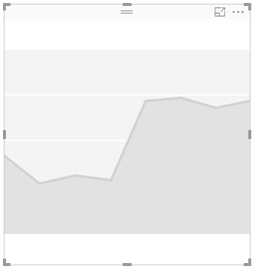
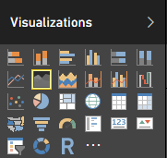
可視化
可視化是數據的可視表示，例如圖表，圖形，地圖或其他“可視”數據表示。
Line, bar, pie, stacked
Matrix/pivots
Key performance
Tree maps
Geo and filled maps
Slicers/filters
Custom visualizations
Notes:
Visualizations or “Visuals” are the end-result of any Business Intelligence effort. Ultimately, the aim is to access data, any data that makes sense in our organization, and present it to users in a meaningful, compelling, interactive, and insightful way. Power BI exposes a large number of out-of-the-box visualizations found in common Business Intelligence tools, such as numerous graphs, charts, maps, and filters, while also enabling visualization “extensibility” for creating organization-specific or scenario-specific custom visuals to be created by developers and power users.
42

Slide 43
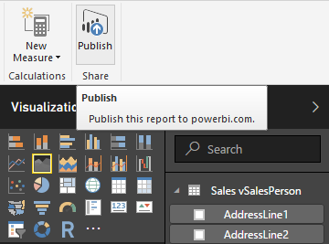
發佈與分享
將報表從Power BI 桌面版發佈到Power BI服務
列印和匯出儀表板
手動重新發佈和刷新數據
創建並連接到內容包
為商業應用整合OneDrive
Notes:
Power BI content, typically in the form of Reports and Dashboards, can be shared and published (securely if necessary) for viewing over the web as well as printing and exporting reports to numerous supported formats. Entire Power BI experiences, along with the essential dependences (like Dashboards, associated Reports, and the underlying Datasets) can easily be packaged into Power BI “Content Packs” for distribution in an organization. Content Packs are then available to the appropriate users within their Power BI experience automatically. OneDrive for Business can be used as well as the source for you content as well, making it easy to leverage built in permission and security trimming, as well as more document-centric features such as versioning.
43

Slide 44
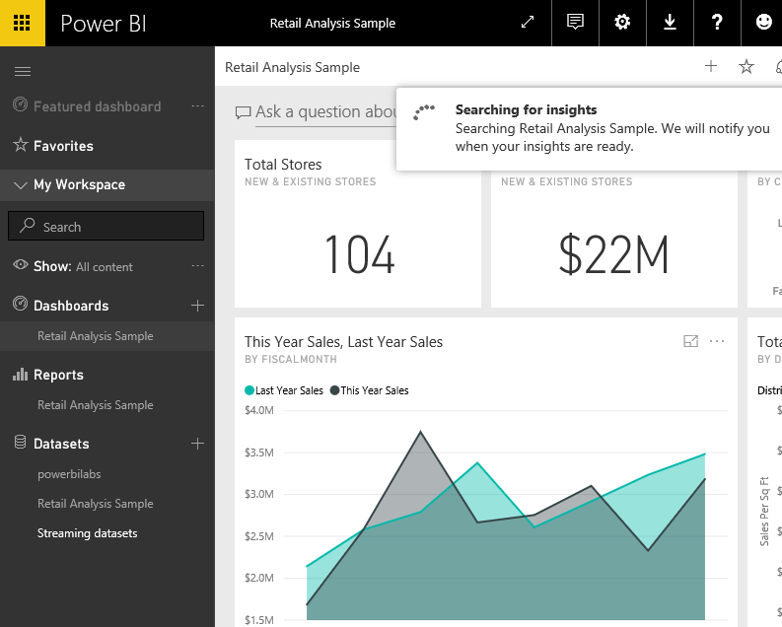
探索數據
使用快速見解
用自然語言提問
創建自定義的問答建議
與您的組織共享儀表板
編輯圖塊詳細信息
Notes:
Built into the Power BI experience is the ability for users to glean additional information “on-the-fly” via a natural language question and answer paradigm, as well as providing quick “insights” into a dashboard, report, or the associated data based on intelligent analysis of current datasets. Power BI makes it easy to access these features by keeping the front and center during the user experience.
44

Slide 45
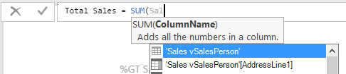
數據分析表達式
DAX是函數，運算符和常量的集合，可在公式或表達式中使用它們來計算和返回一個或多個值。
聚合後對行集合的度量計算。
聚合之前，對每個單獨的行進行計算列計算。
Notes:
Data Analysis Expressions, or “DAX” includes a library of over 200 functions, operators, and constructs and are similar to Excel formulas. DAX has many of the same functions as Excel, except that DAX functions are meant to work over data interactively “sliced” or filtered in a report. If users are familiar with writing Excel functions, its an easy transition into DAX.
45

Slide 46
Power BI服務整合
通過Power BI 嵌入可以促進Power BI服務整合。 Power BI 嵌入是一項Azure服務，使開發人員能夠在其應用程序中展現Power BI數據體驗。
DEVELOPER
AZURE
SUBSCRIPTION
AZURE
DATA
WORKSPACES
WORKSPACE
APP
APP
Notes:
As an optional Azure Service, Power BI Embedded is the mechanism used by app developers to surface Power BI data and data experiences in their applications. Although Power BI Embedded is a paid service, end-users don’t need Power BI accounts to use services or applications exposed via Power BI Embedded. Power BI Embedded is quickly become the primary Business Intelligence integration mechanism for developers previously creating solutions with older tools and technologies such as SQL Server Reporting Services.
46

Slide 47


Slide 48
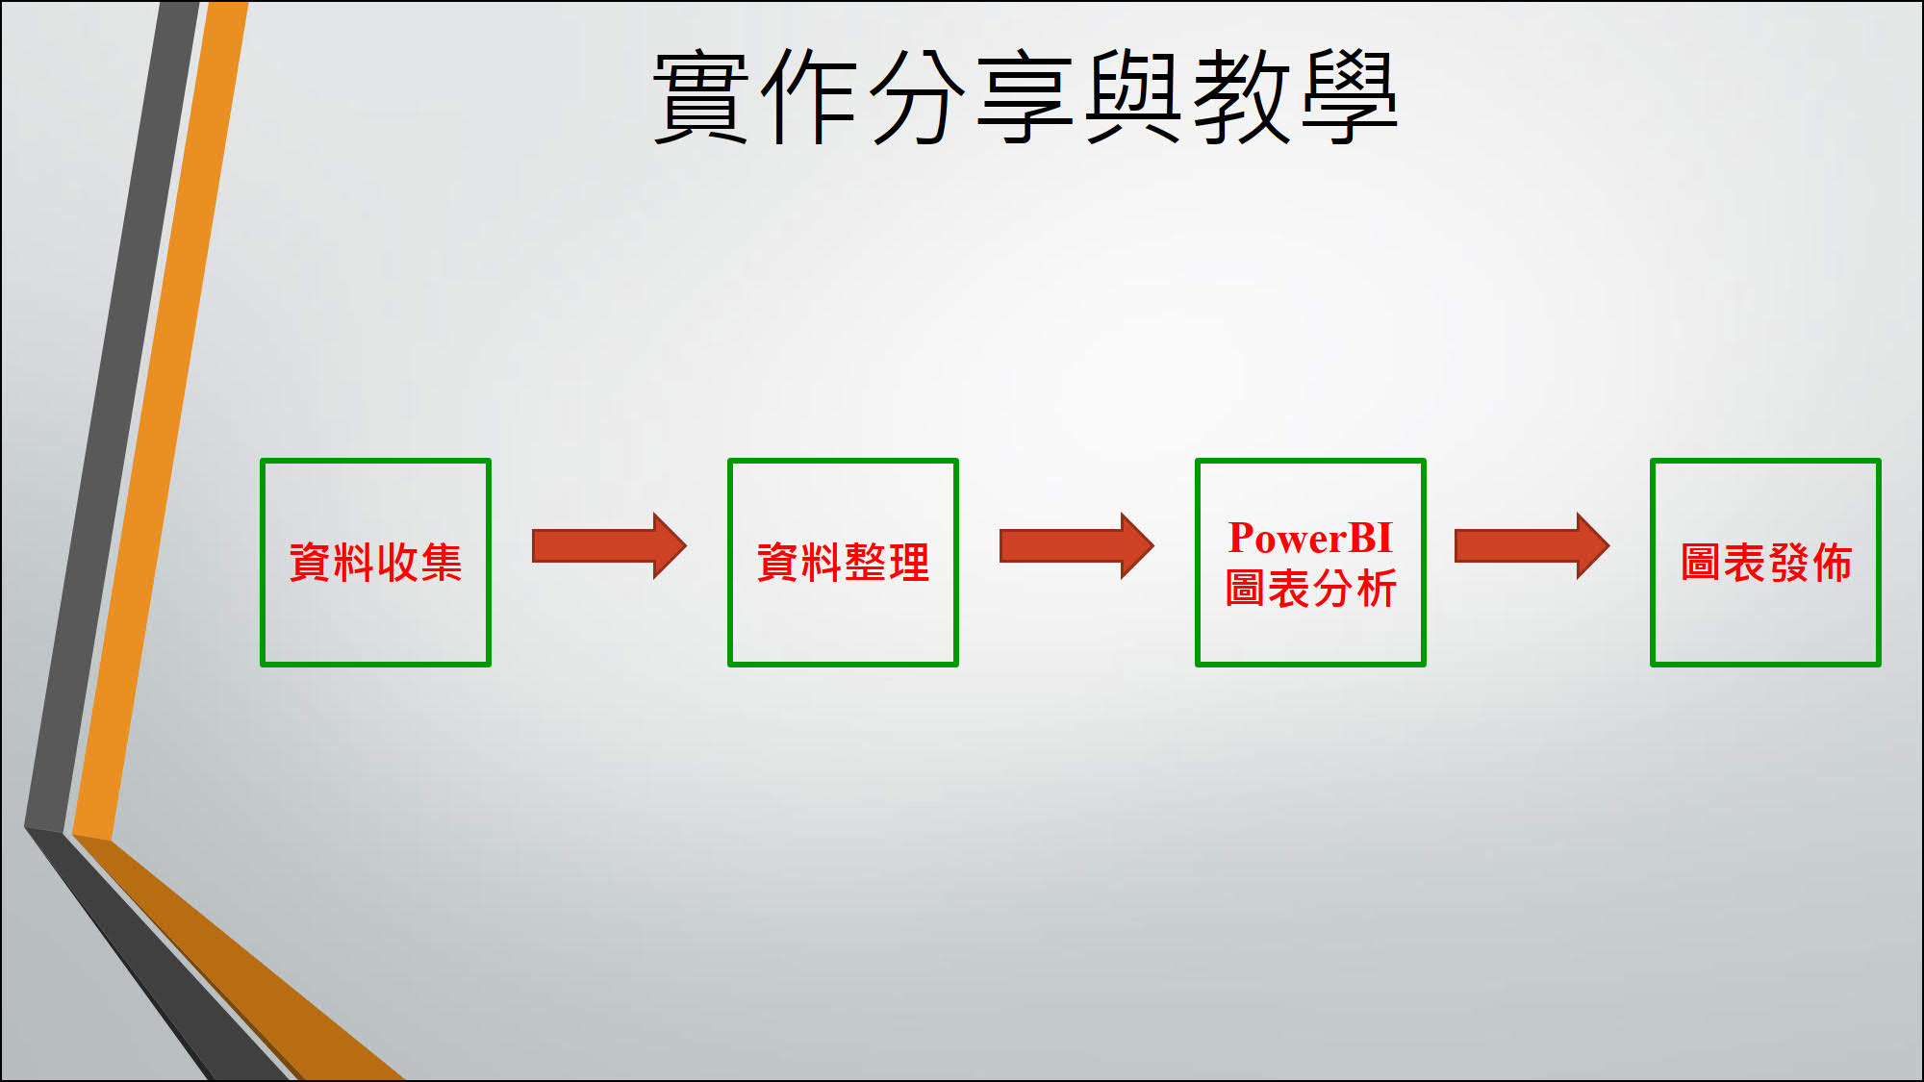

Slide 49
例題一

Slide 50
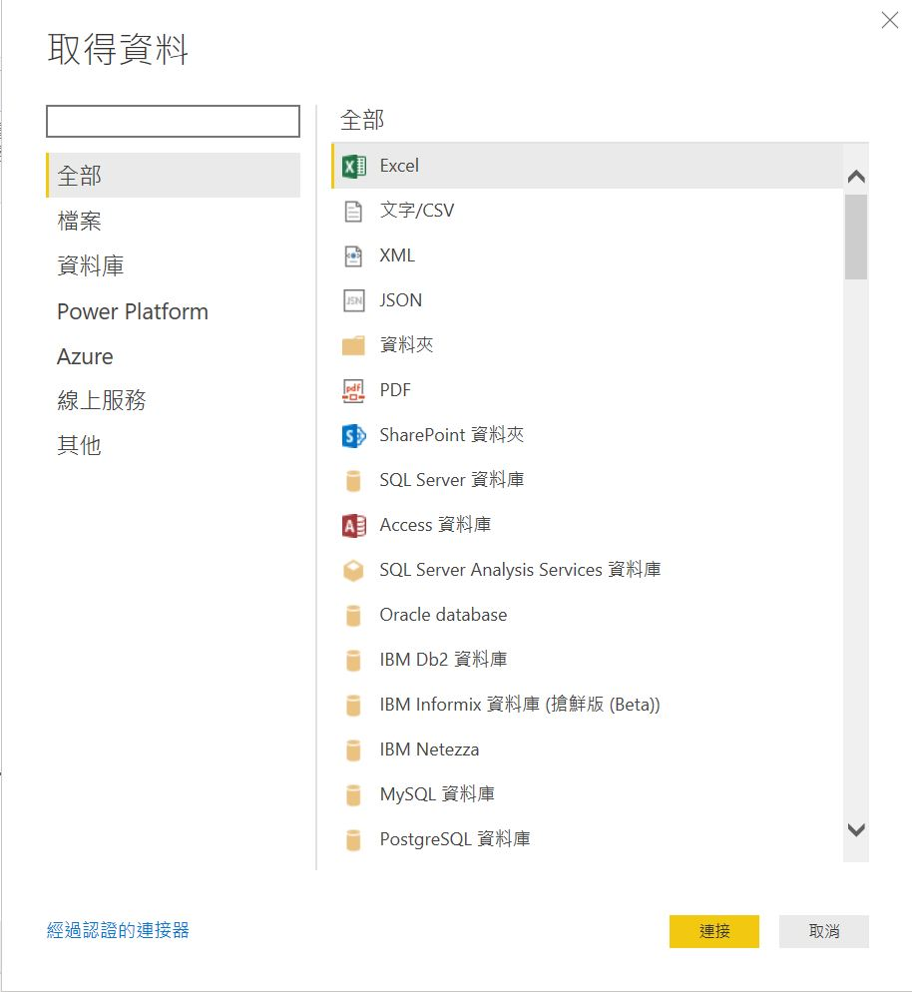

Slide 51
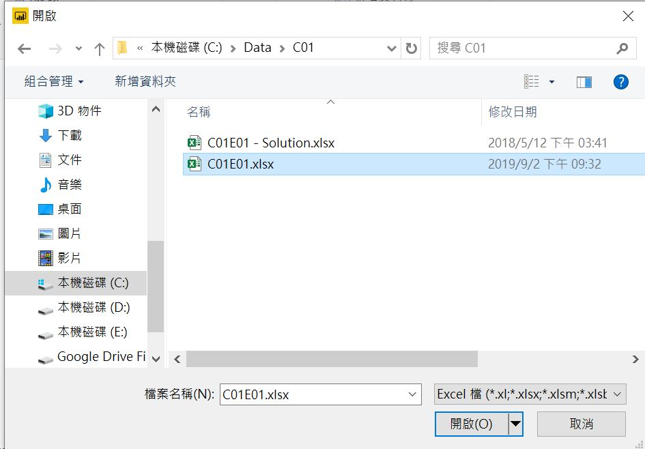

Slide 52
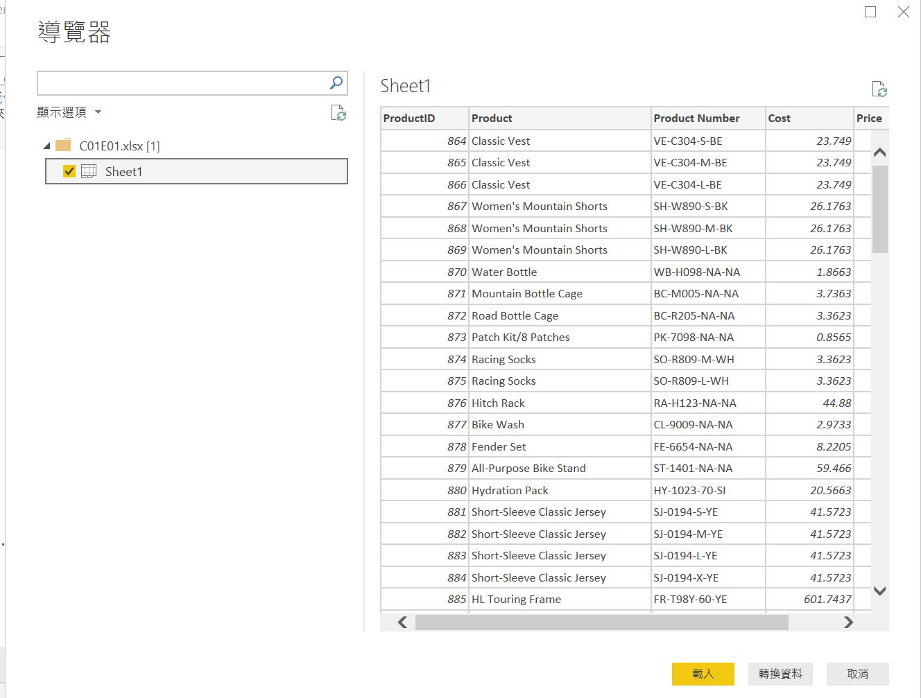

Slide 53
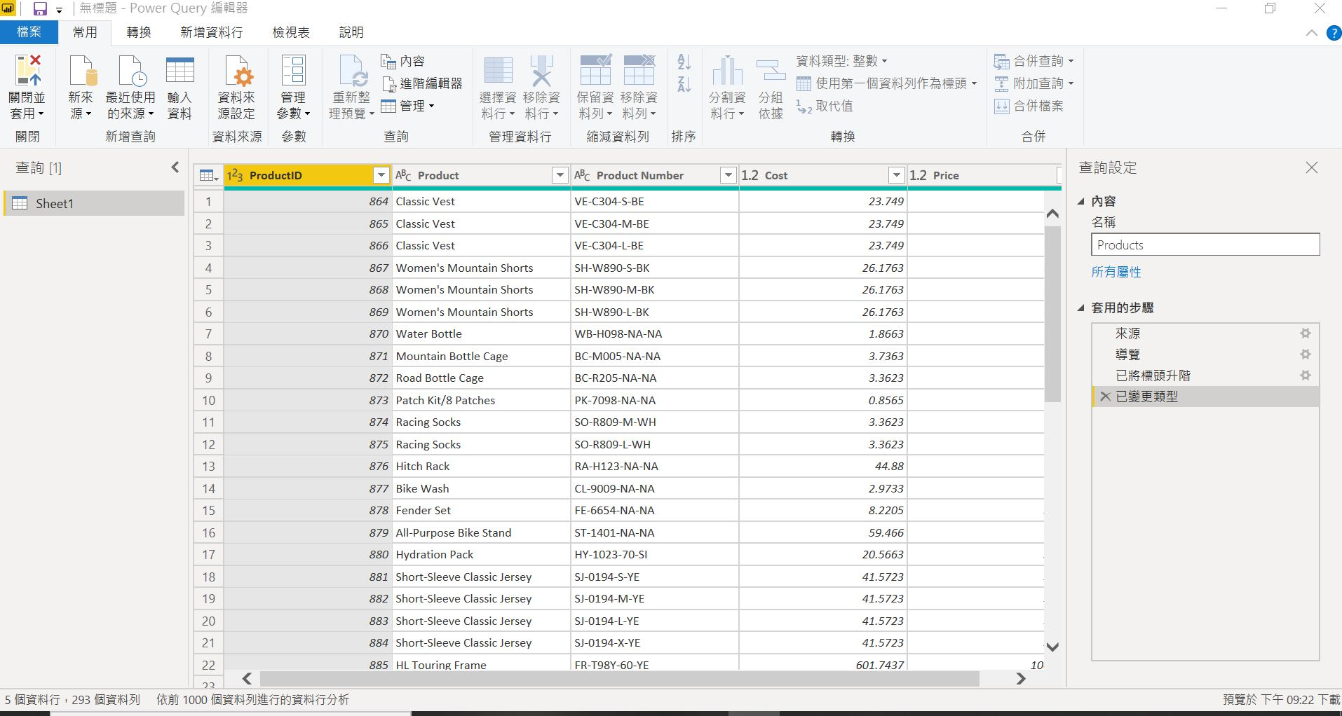

Slide 55
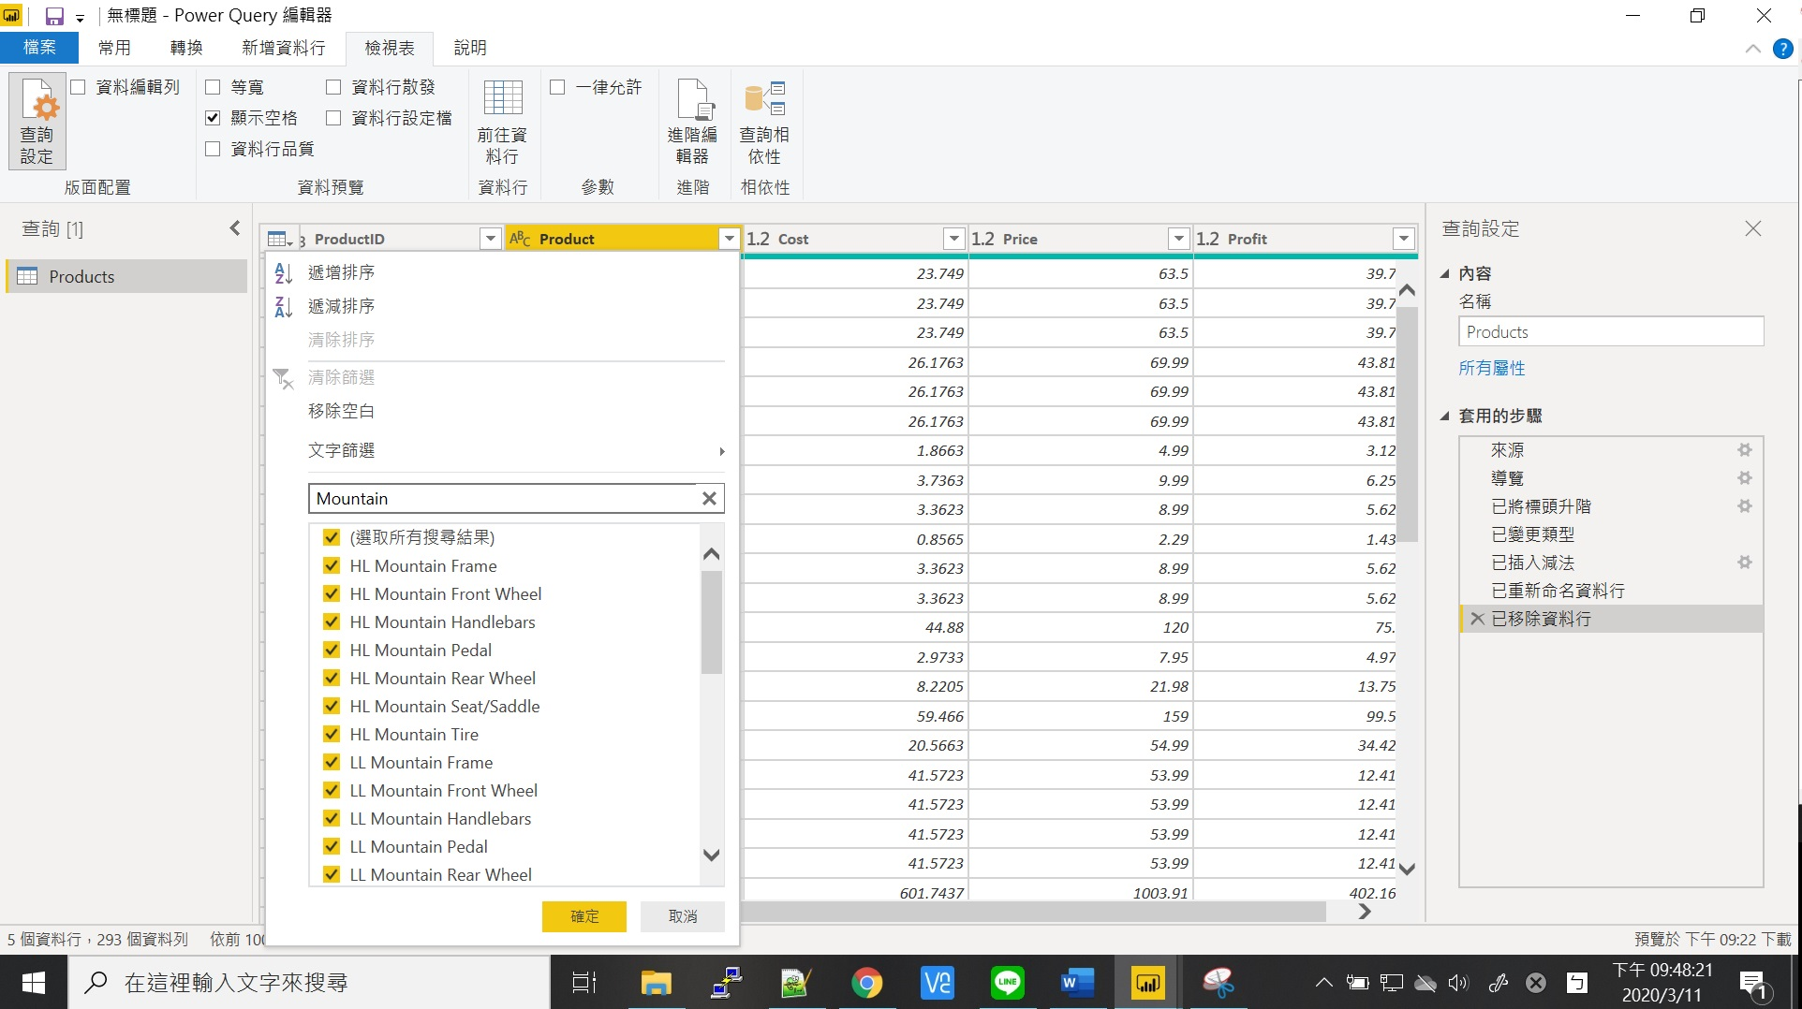

Slide 56
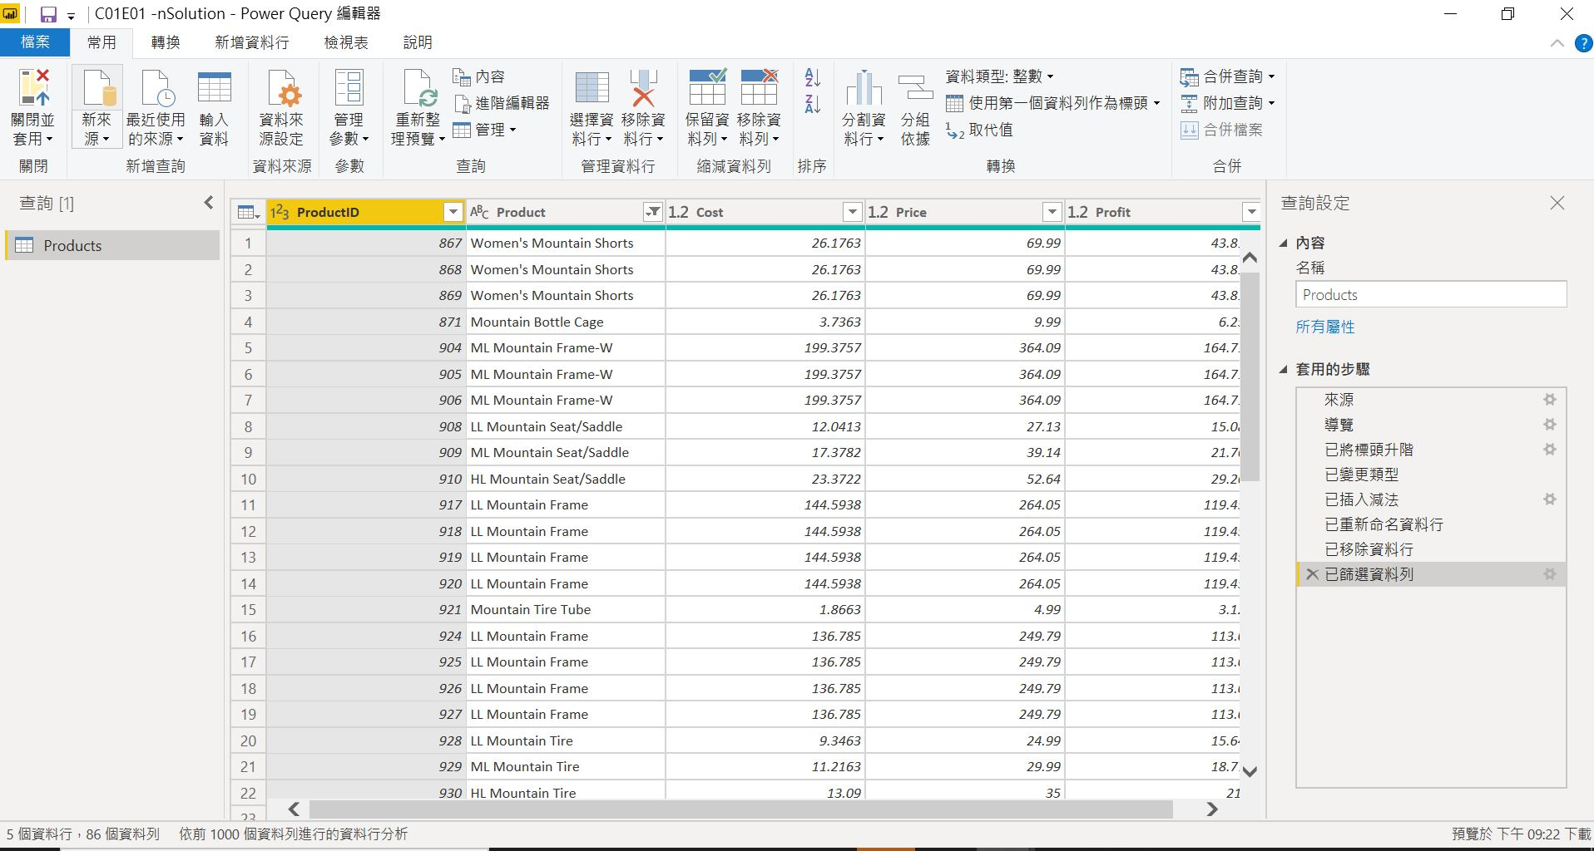

Slide 57
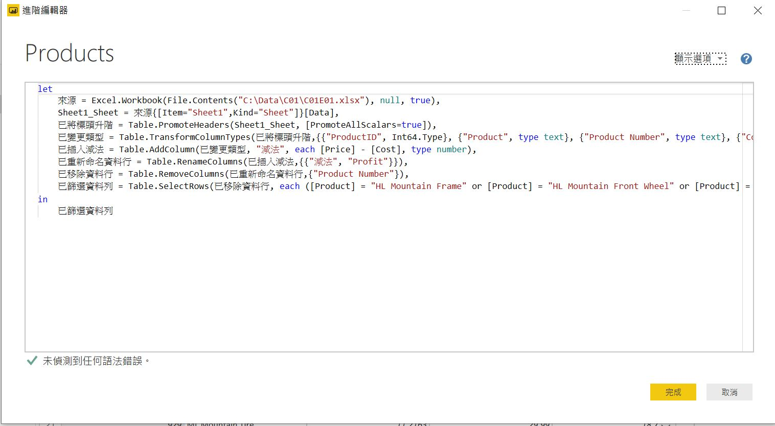

Slide 58
例題二

Slide 59
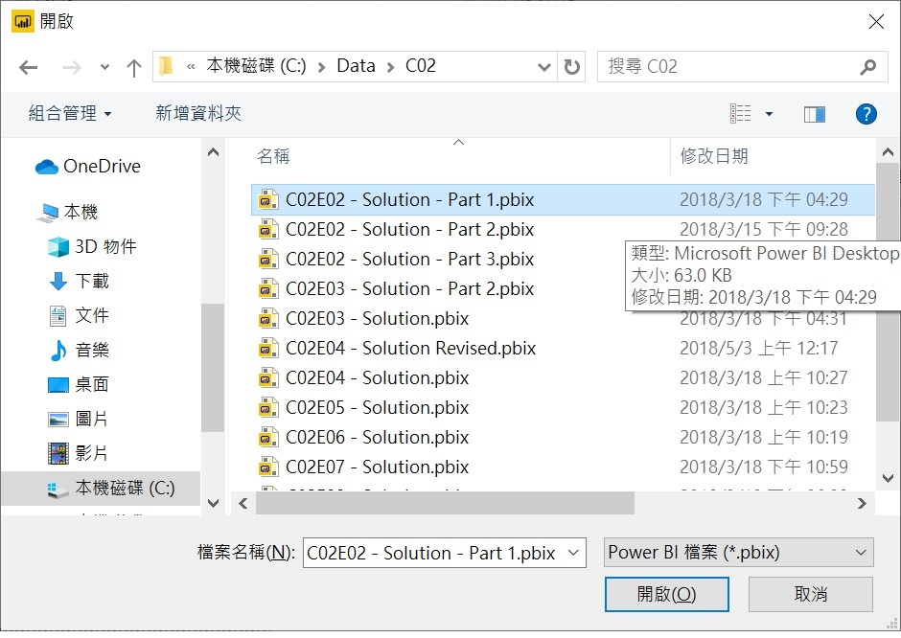

Slide 60
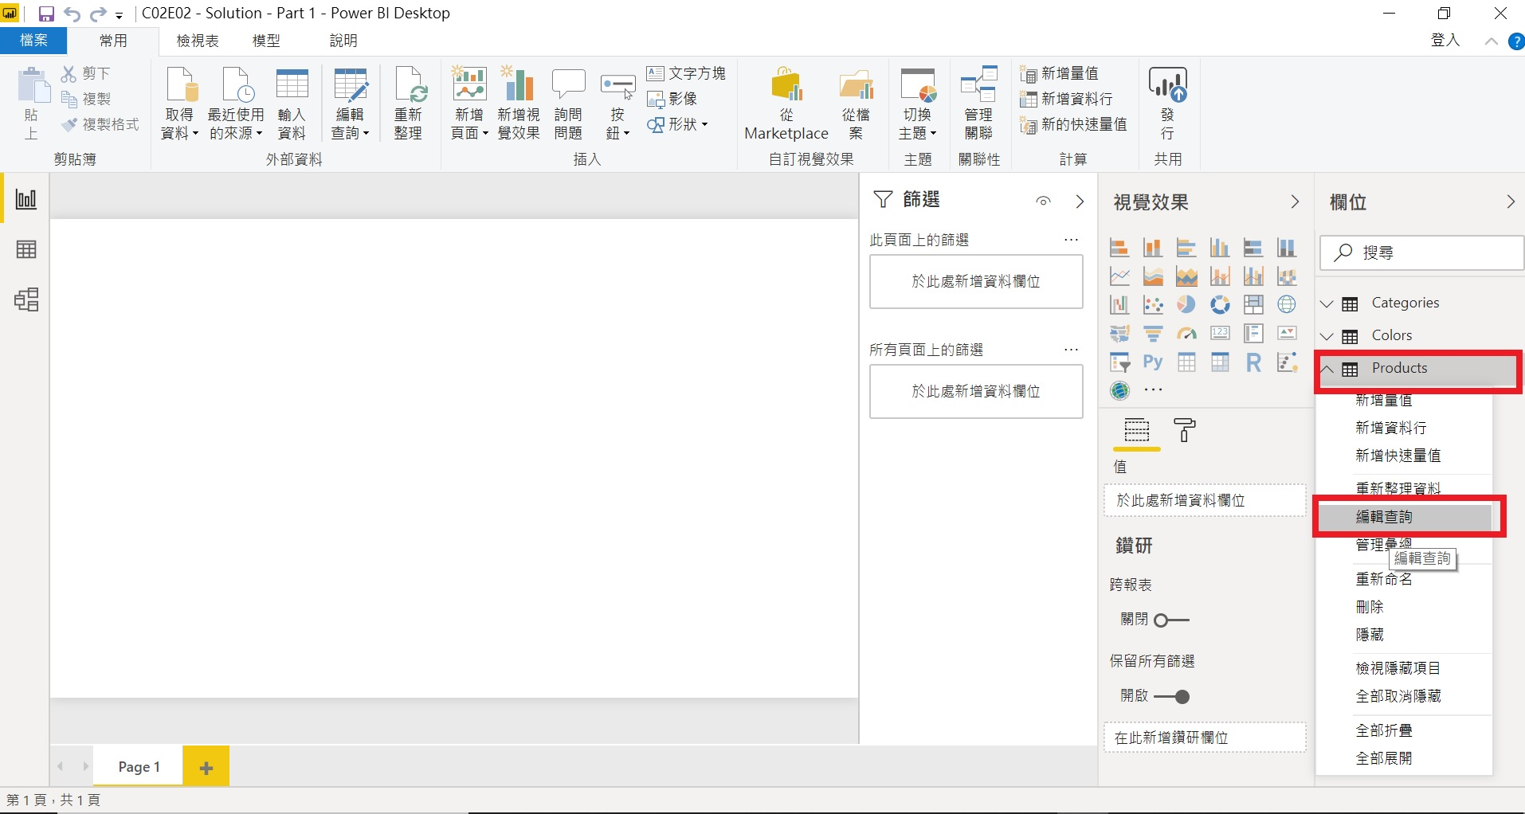

Slide 61
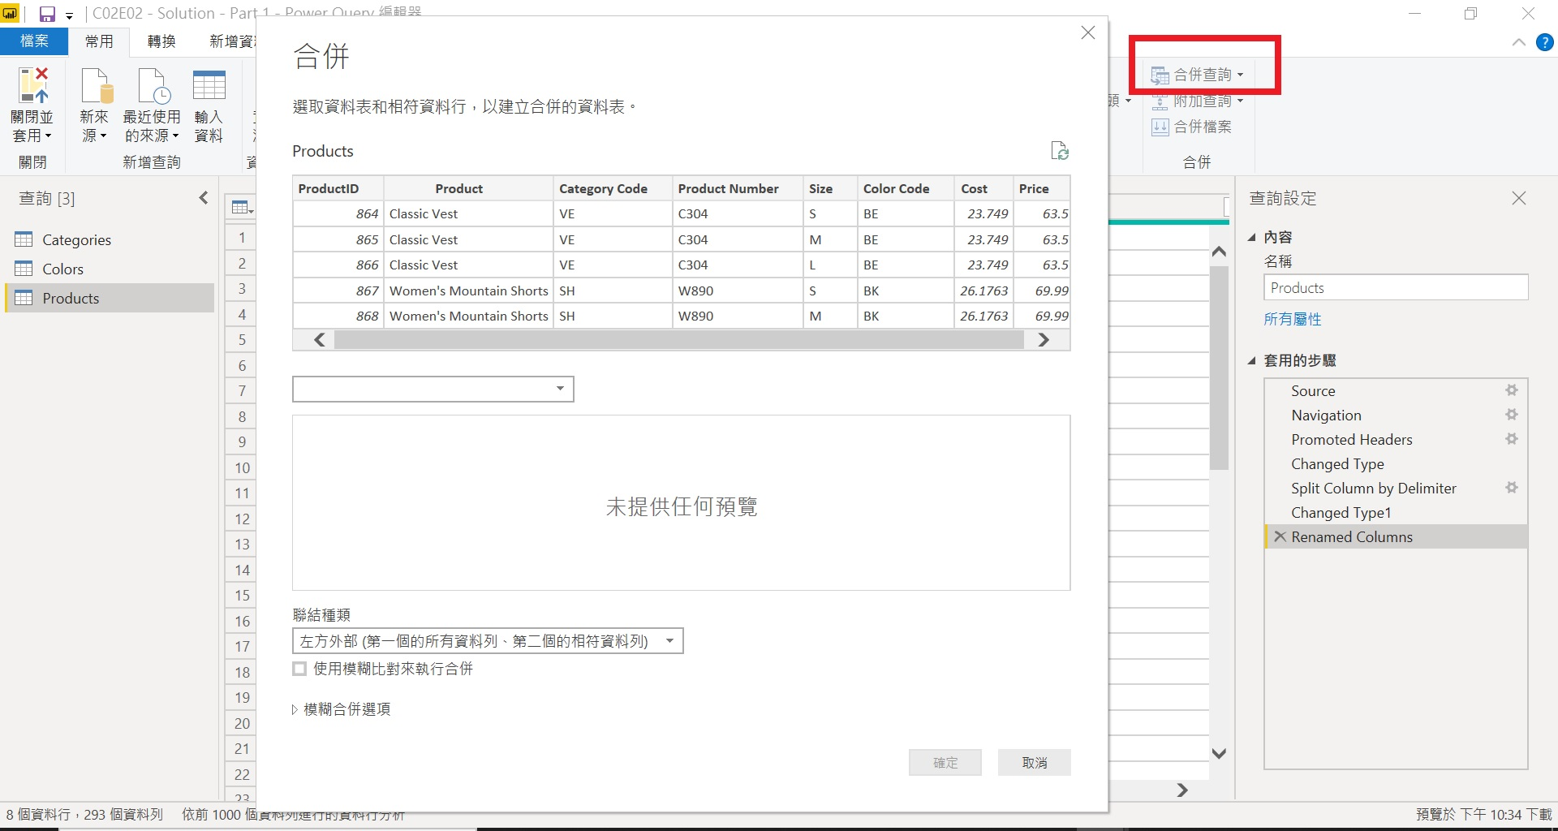

Slide 62
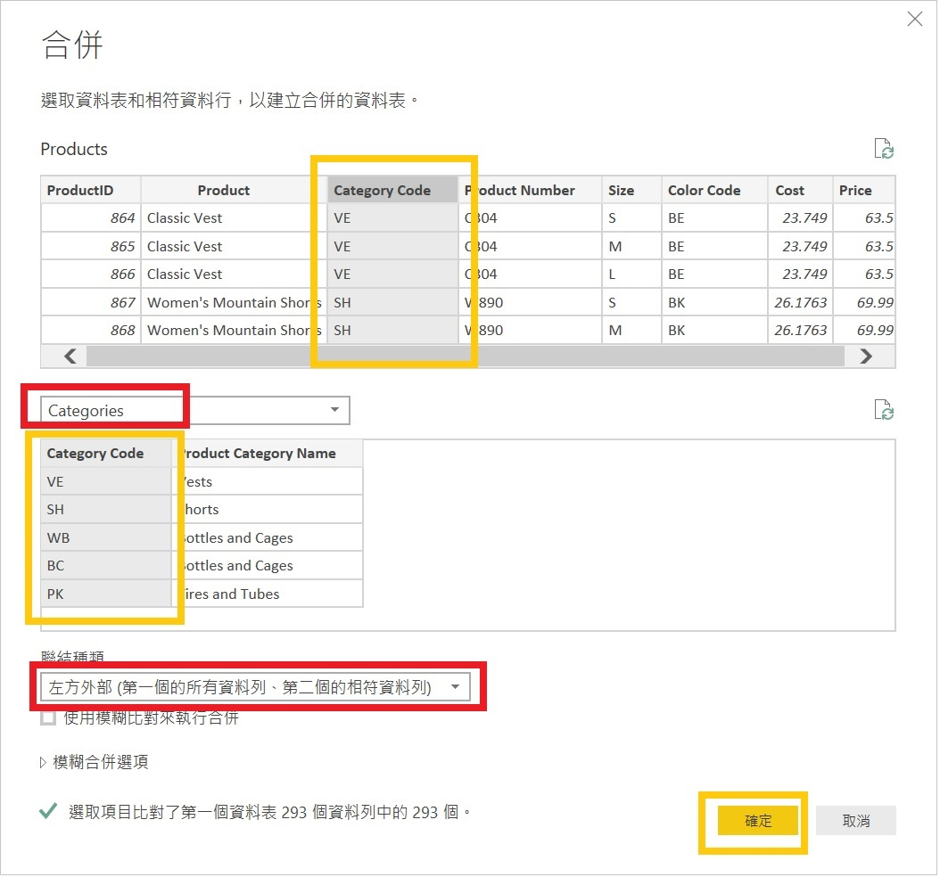

Slide 63
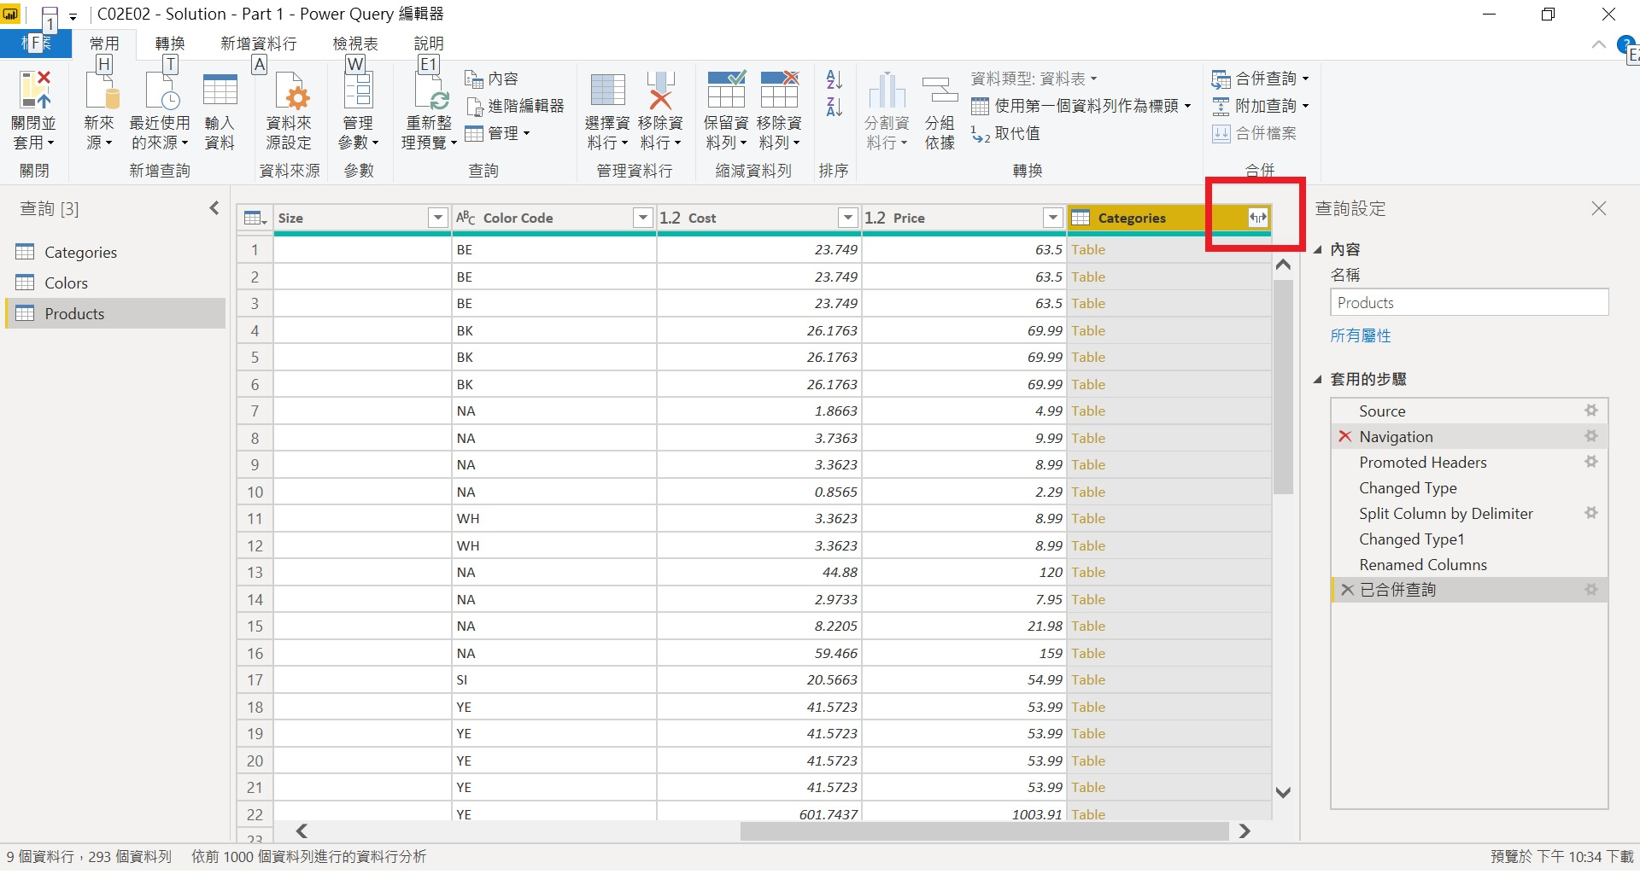

Slide 64
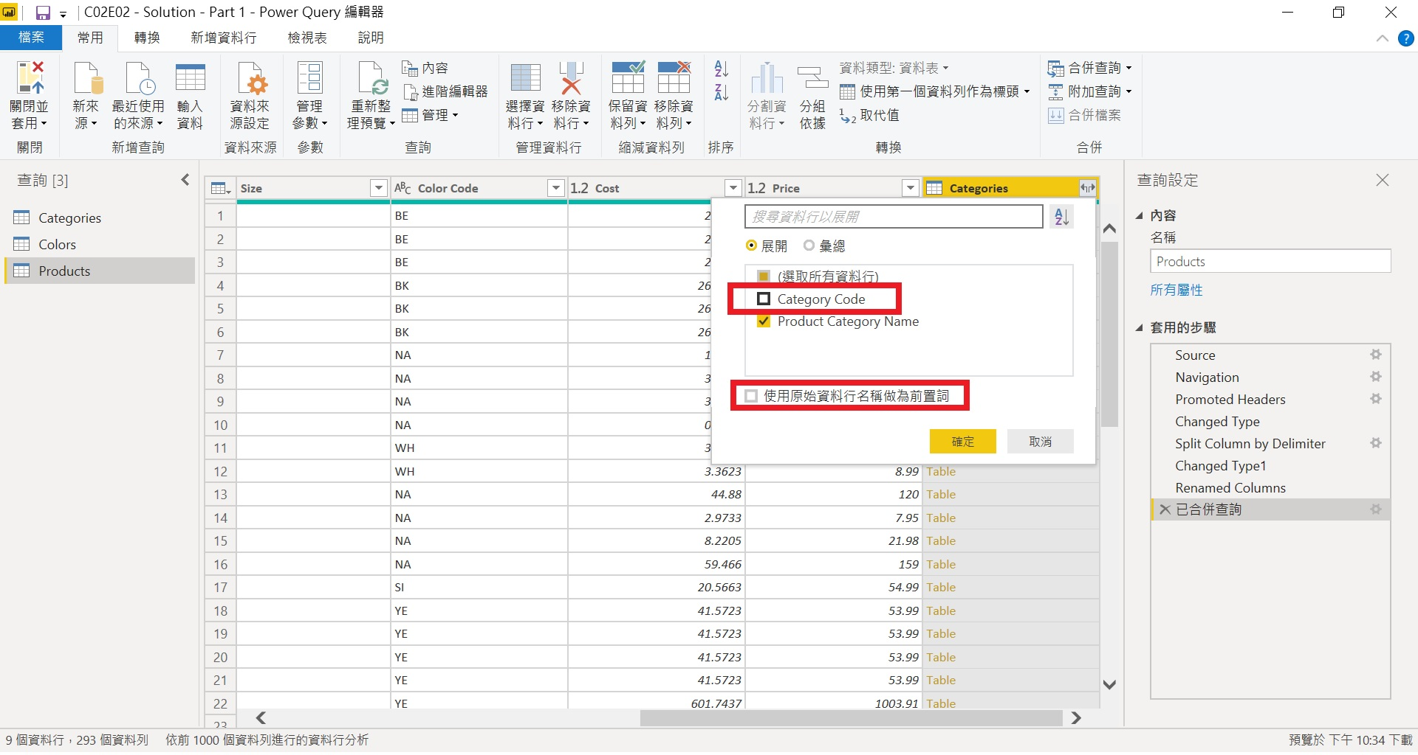

Slide 65
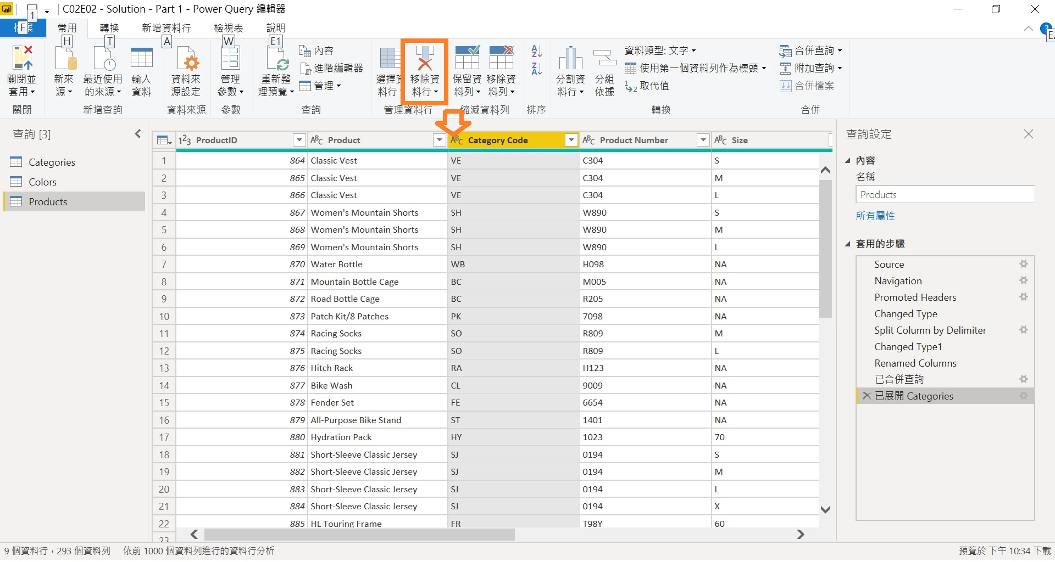

Slide 66
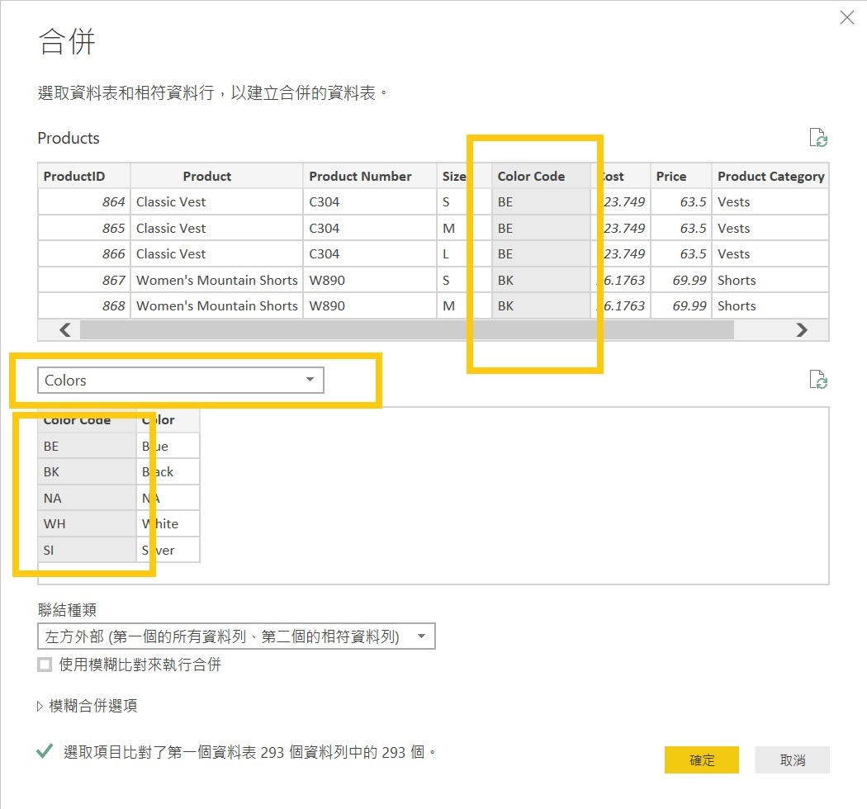

Slide 67


Slide 68


Slide 69


Slide 70


Slide 71


Slide 72


Slide 73
例題三

Slide 74


Slide 75


Slide 76


Slide 77


Slide 78


Slide 79
例題四

Slide 80


Slide 81


Slide 82


Slide 83


Slide 84


Slide 85


Slide 86


Slide 87
政府開放資料

Slide 88

臺灣行政區人口列表

Slide 89


Slide 90


Slide 91

景點-- 觀光資訊資料庫：https://data.gov.tw/dataset/7777

Slide 92


Slide 93


Slide 94


Slide 95

新北市自行車道資料-自行車租借站

Slide 96


Slide 97


Slide 98


Slide 99


Slide 100


Slide 101


Slide 102


Slide 103

台電統計年報

Slide 104


Slide 105


Slide 106


Slide 107


Slide 108


Slide 109


Slide 110


Slide 111


Slide 112

合併查詢

Slide 113

展開合併項目

Slide 114

轉置

Slide 115

抬頭項目--使用第一列

Slide 116


Slide 117

新增以年為主的索引行

Slide 118

修改欄位名稱--year

Slide 119

執行項目之歷史紀錄

Slide 120


Slide 121


Slide 122
II.Python 數據操作： 尋找數據、數據清洗、 規一化、標準化 檔案 CSV Excel SQLite Google 試算表

Slide 123

pydatabook

Slide 124


Slide 125
Chapter 6: Data Loading, Storage, and File Formats
https://nbviewer.org/github/pydata/pydata-book/blob/3rd-edition/ch06.ipynb

Slide 126


